Slide 1



Lange
La parole est laissée au photographe
et poète pour des commentaires…
nous embarque
Photos prises
par un fidèle randonneur
pour le plaisir du partage
de la nature traversée
22
en Franconie - 2

Slide 2
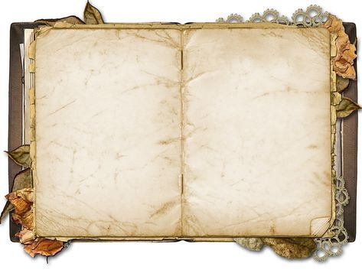


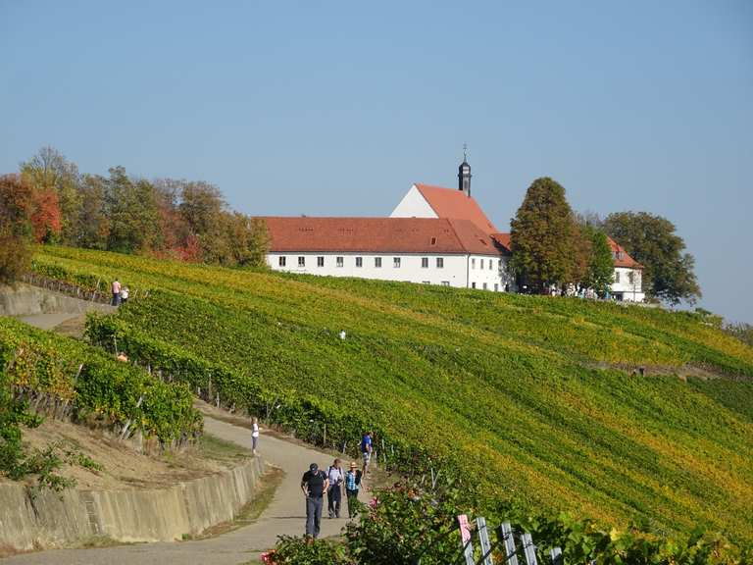

La Franconie (en allemand Franken) est une région géographique et historique du centre-sud de l'Allemagne. Depuis 1803, elle est annexée à la Bavière, dont elle représente aujourd'hui environ les deux cinquièmes nord du territoire. Elle rassemble trois des sept circonscriptions administratives (Regierungsbezirke) bavaroises : Moyenne-Franconie (Mittelfranken), Basse-Franconie (Unterfranken) et Haute-Franconie (Oberfranken).

Slide 3
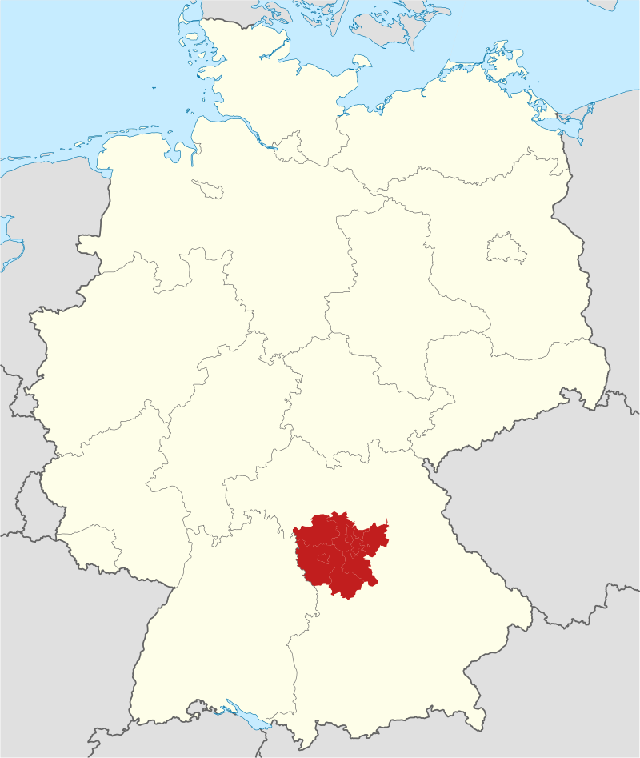
Le nom « Franconie » vient des Francs, tribu germanique qui a conquis la plus grande partie de l'Europe occidentale au milieu du viiie siècle, On pourrait supposer que la Franconie était la patrie originaire de l'ethnie des Francs (en allemand, le mot "Franken" est utilisé pour désigner à la fois les Franconiens modernes et les Francs historiques), mais ce n'est pas le cas.
Cependant, une élite franque, dispersée dans tout l'Empire, a donné son nom à la Franconie.
Franconie.
^{Pays} | ^{Allemagne}
^{Partie de} | ^{Bavière,} ^{Thuringe,} ^{Bade-Wurtemberg, Hesse}
.
Franconie.
Strasbourg

Slide 4
La Franconie est située au nord et au sud du Main. Avec son affluent, la Regnitz, elle-même issue du confluent de la Rednitz et de la Pegnitz, il traverse la plupart des régions de la Franconie. D'autres grandes rivières arrosent le Nord, la Werra, en Thuringe et la Tauber, ainsi que la Jagst supérieure et le Kocher à l'ouest, deux affluents de la rive droite du Neckar.
Le paysage est caractérisé par les montagnes du Mittelgebirge, le Frankenhöhe et le Jura franconien. La frontière occidentale naturelle de la Franconie est formée par le Spessart et Rhön, qui la séparent de l'ancienne Franconie rhénane autour d'Aschaffenburg (qui fait officiellement partie de la Basse-Franconie), où les dialectes parlés se rattachent à la Hesse.

Slide 5
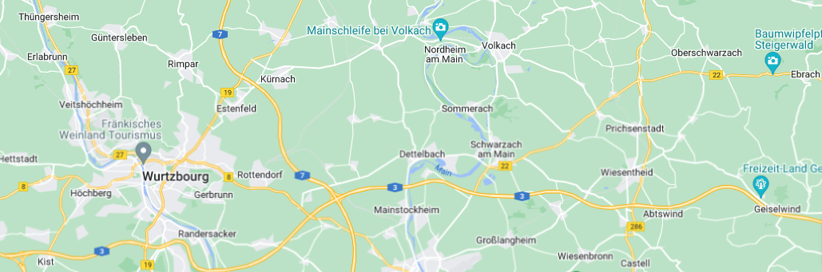
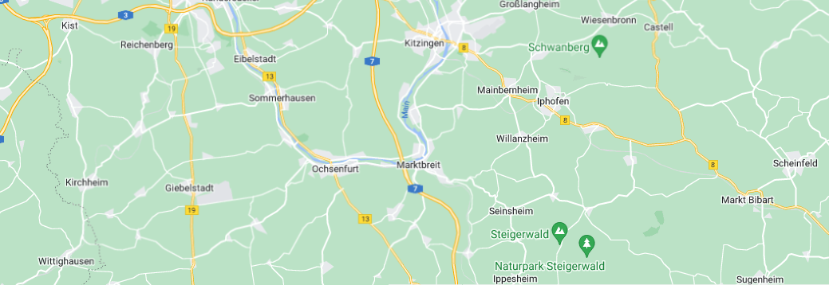
Quelques
Villes visitées

Slide 6
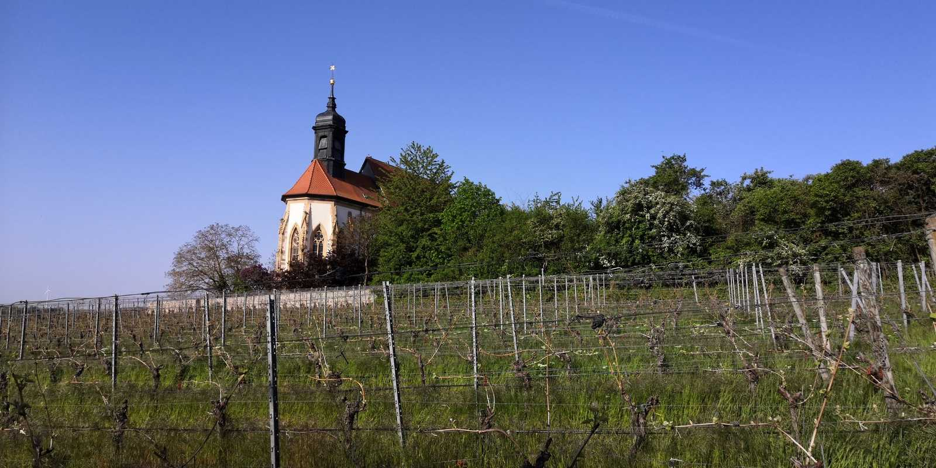
04 Volkach
C’est à Volkach, an der Mainschleife, que j’ai enfin déposé mon bagage. Ma première balade fut alors de grimper à « Maria in dem Weingarten », une église de pèlerinage plantée au cœur du vignoble.
Volkach est une bourgade bien sympathique. Il y a des balades à faire, tout autour de la ville, mais l’intérieur est bien sympathique aussi, très animé, surtout en fin de semaine. Et puis, le musicien que je suis, est tout naturellement attiré par ce qui joue et qui chante. Rien à dire, par deux fois, j’ai pris mon pied à écouter des artistes, d'un genre différent, mais toujours de qualité.

Slide 7
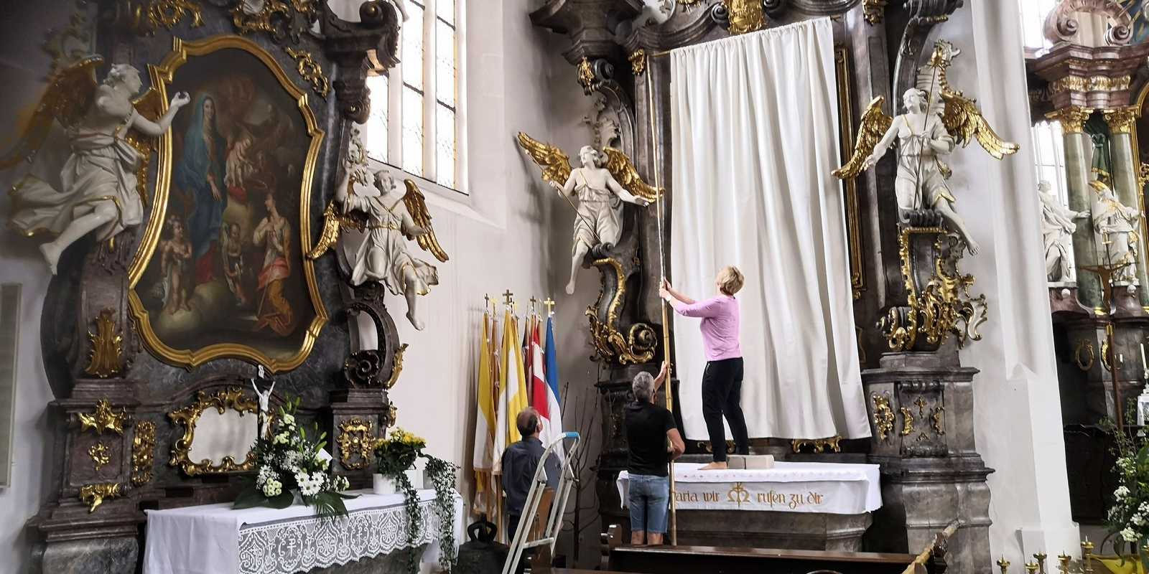

Slide 8
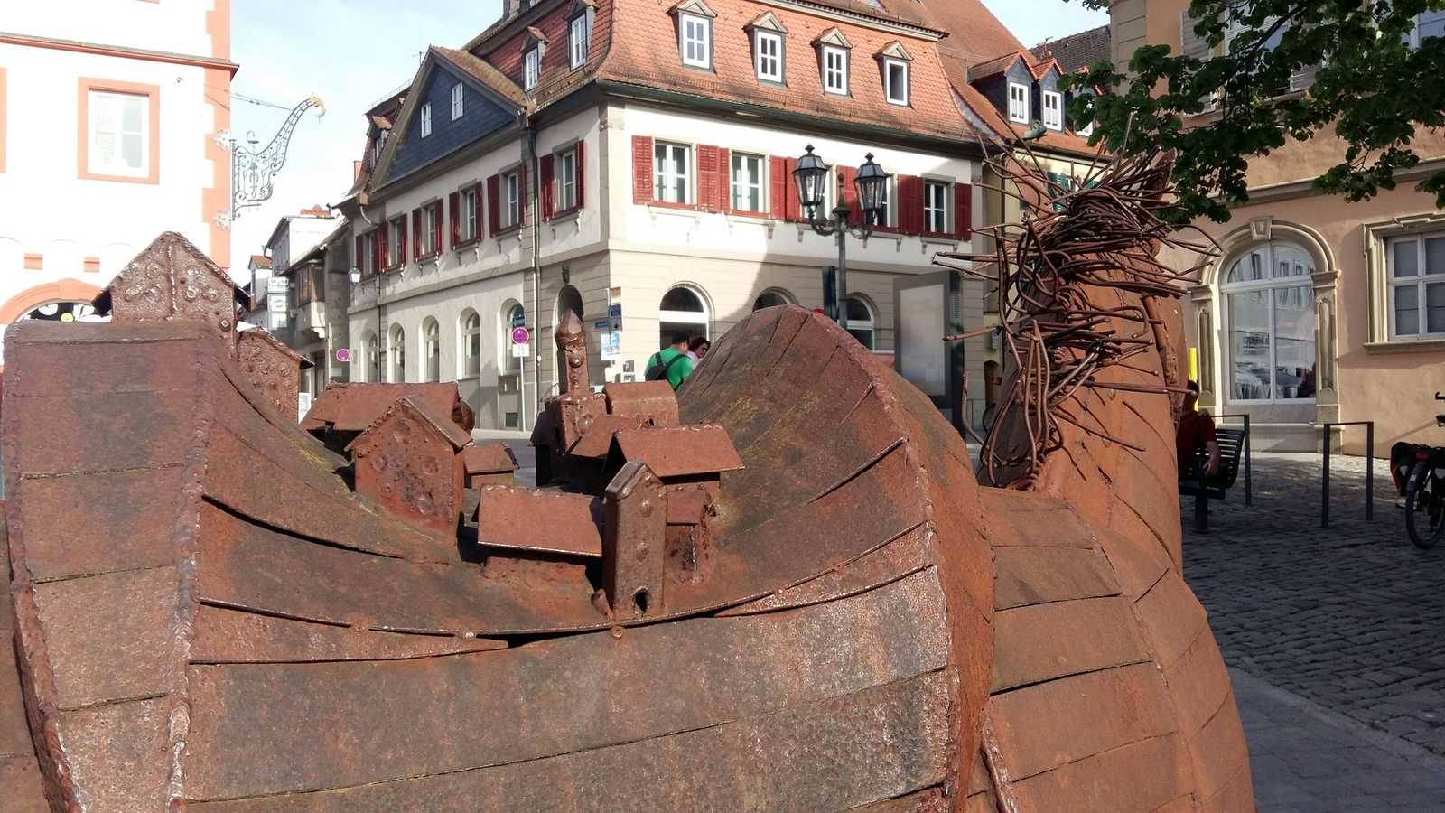

Slide 9
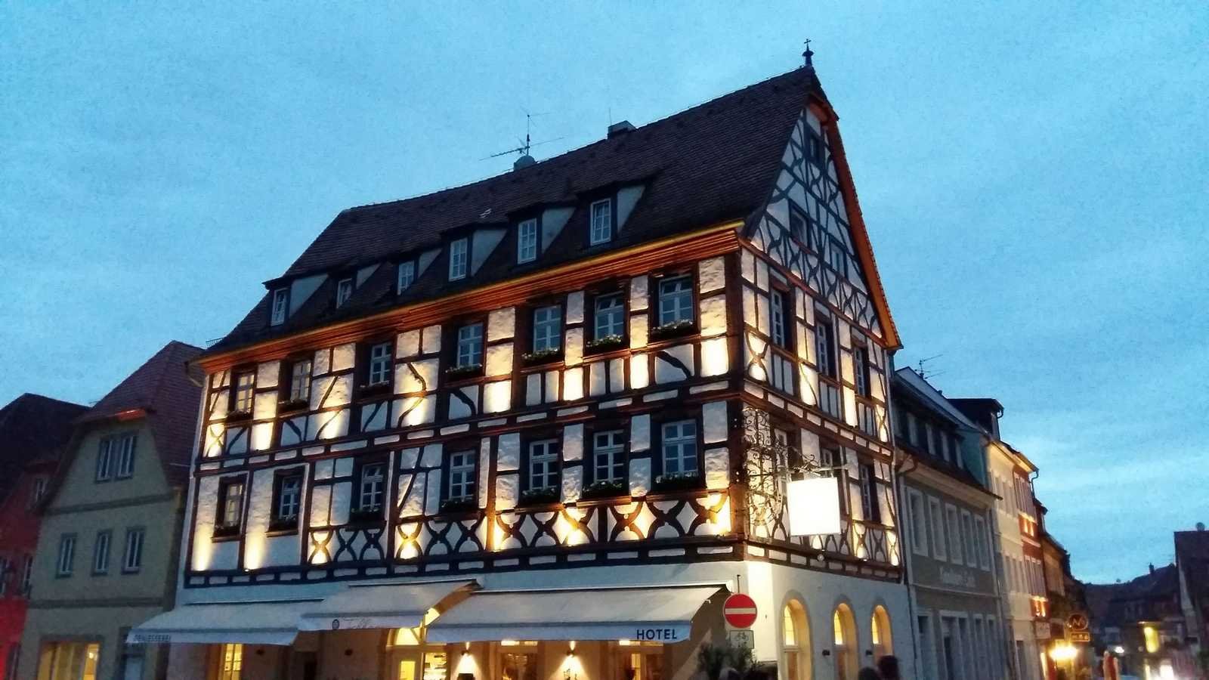

Slide 10
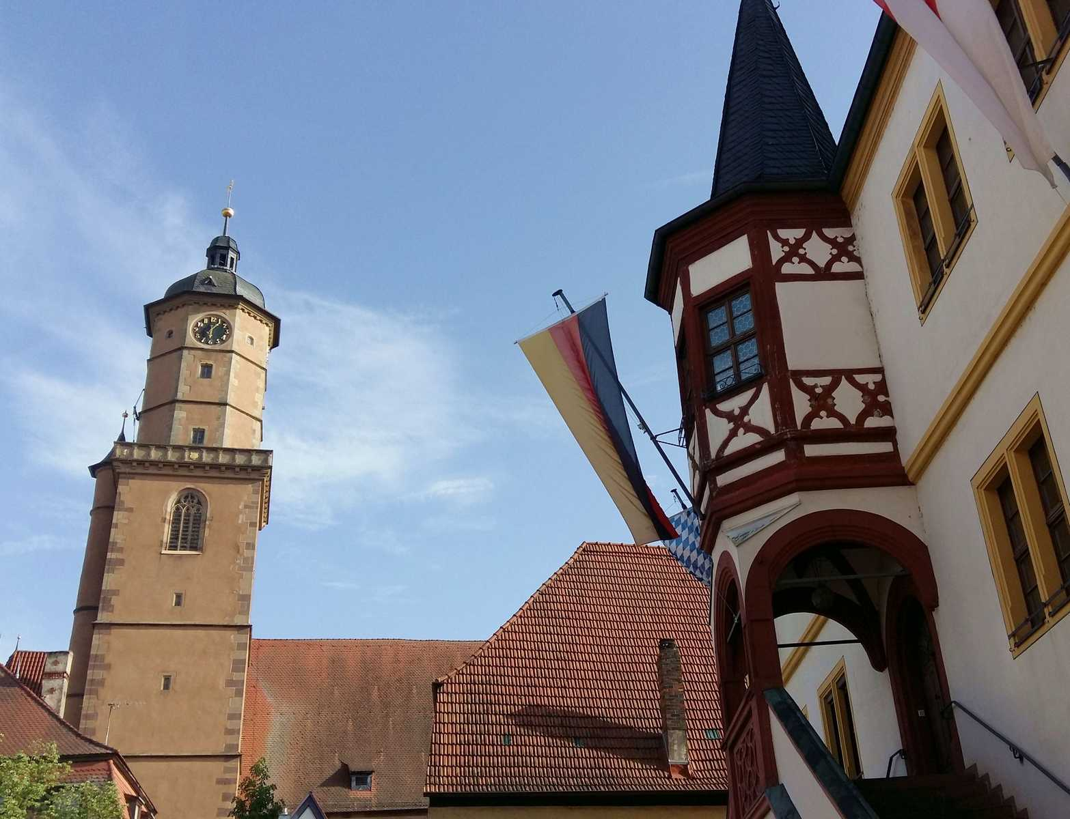

Slide 11
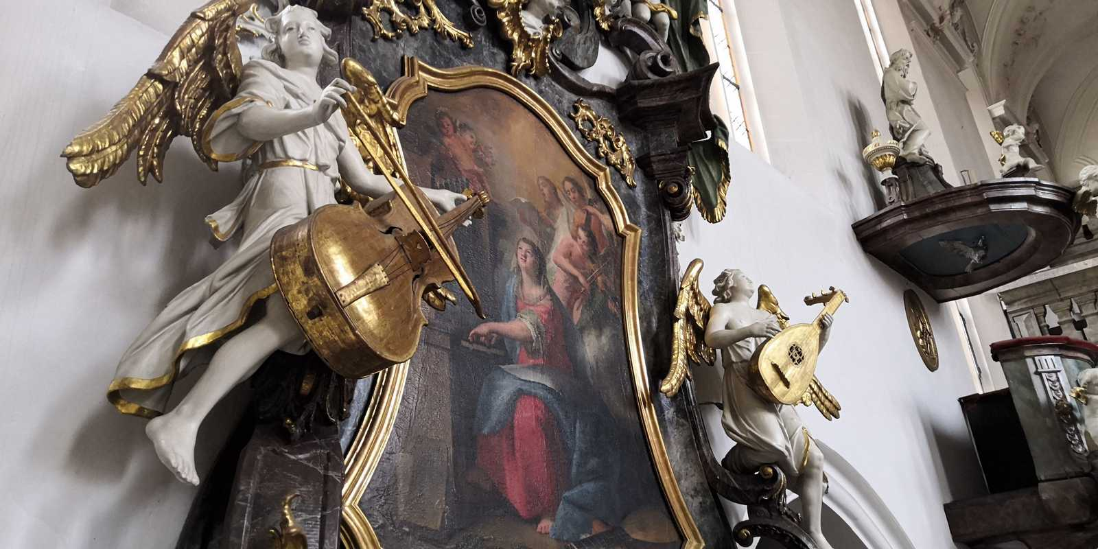

Slide 12
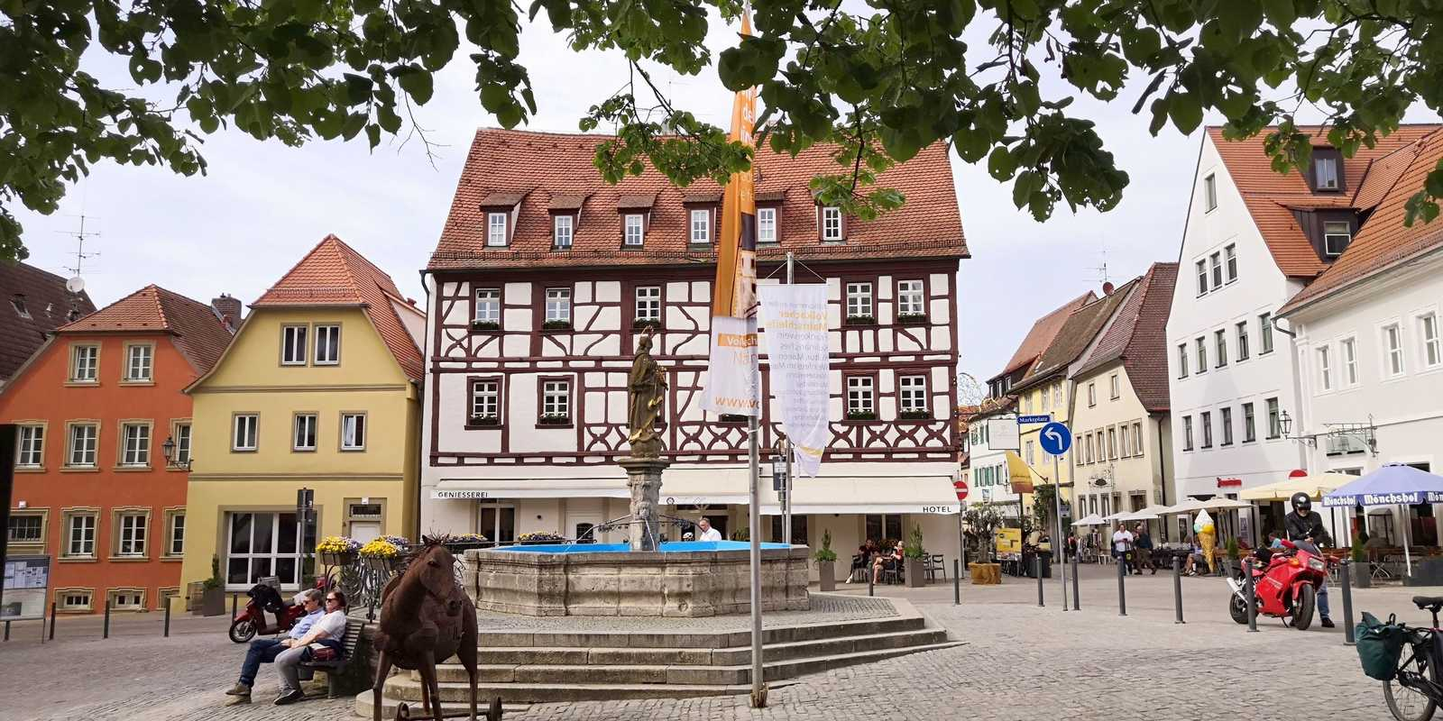

Slide 13
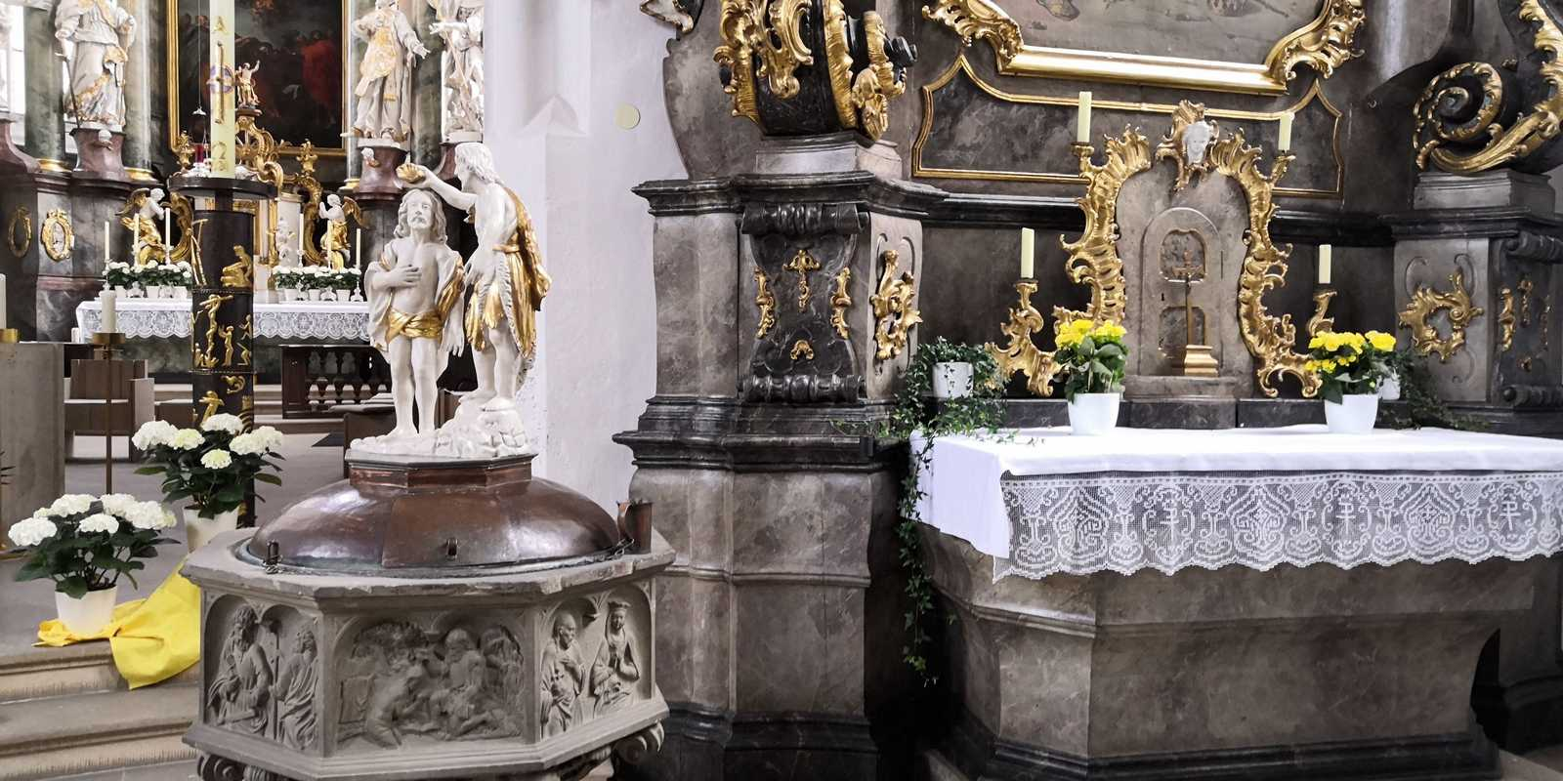

Slide 14
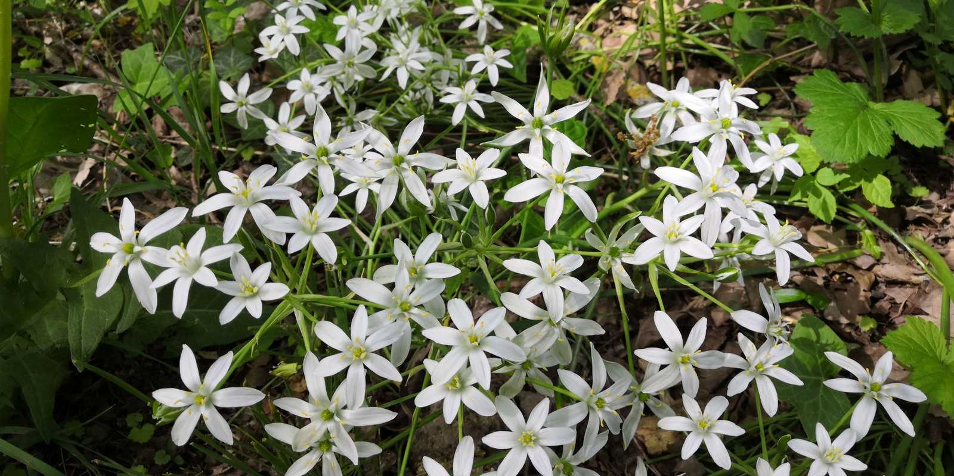

Slide 15
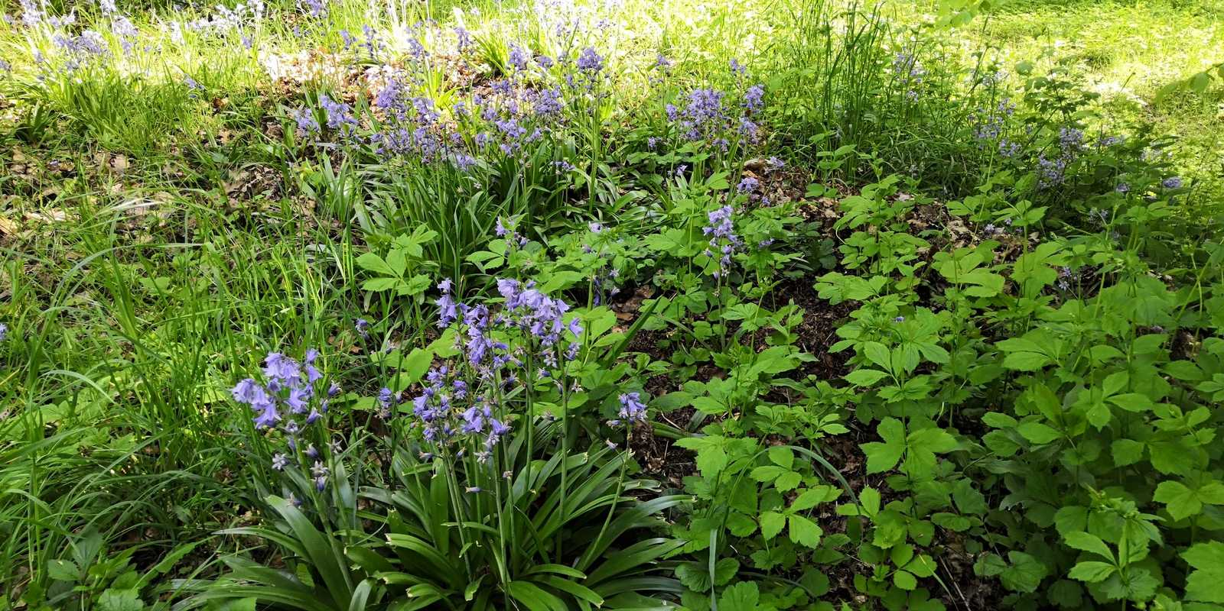

Slide 16
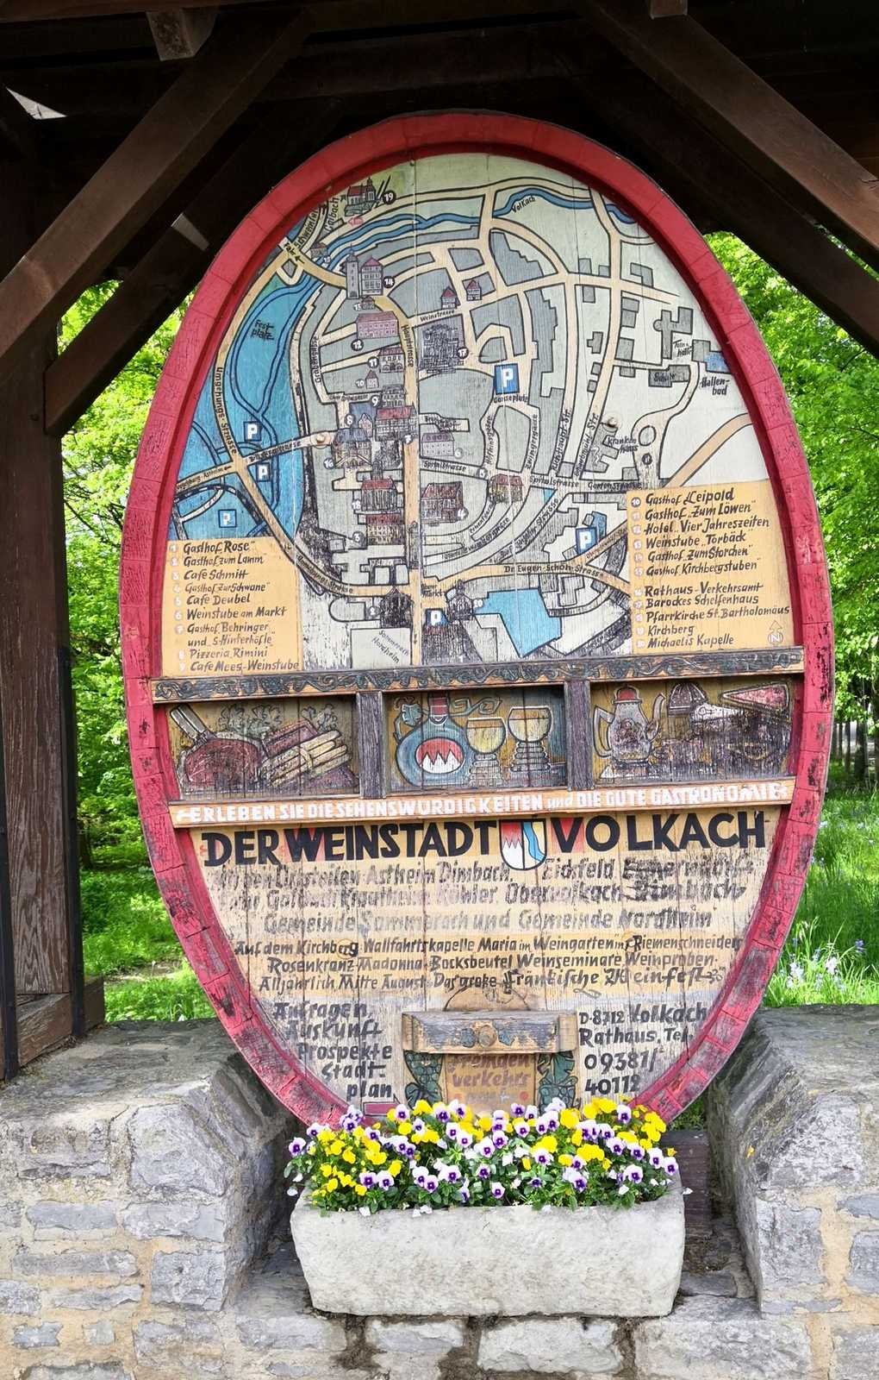

Slide 17
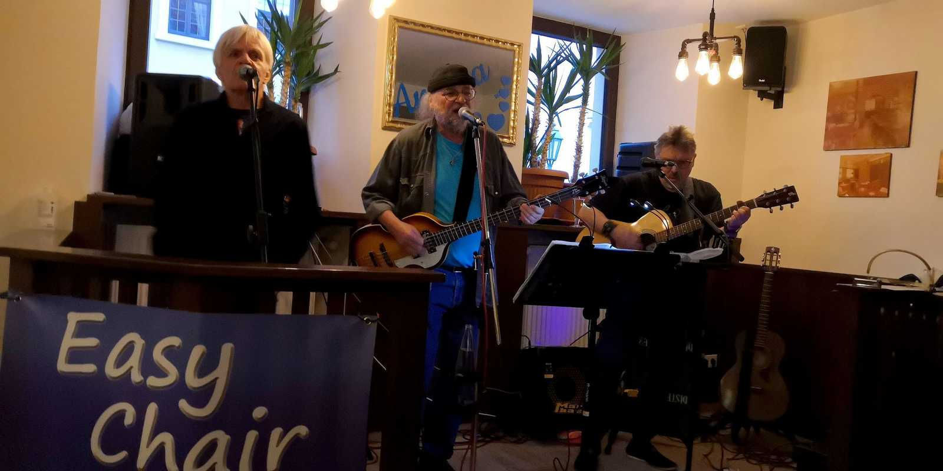

Slide 18
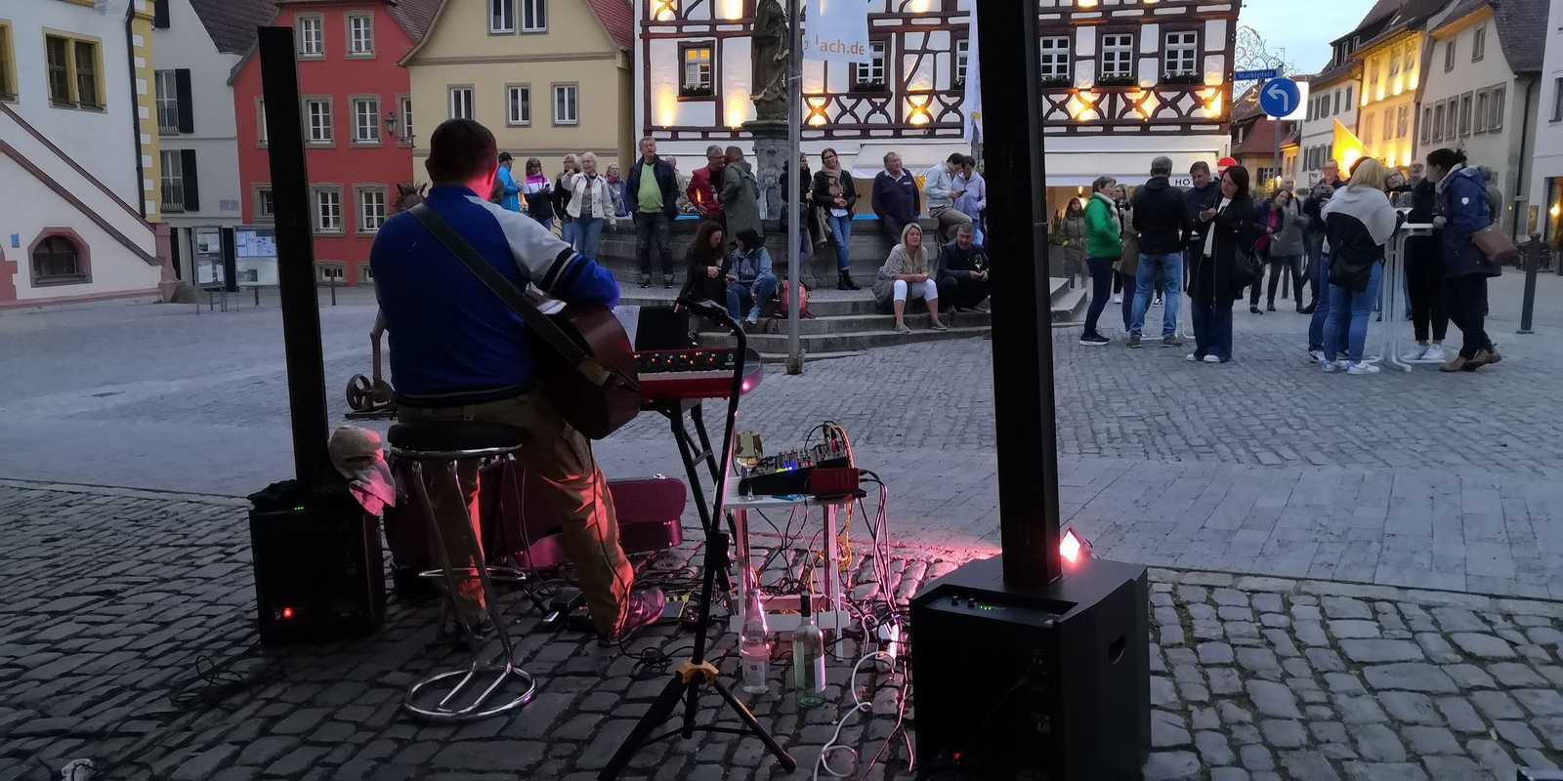

Slide 19
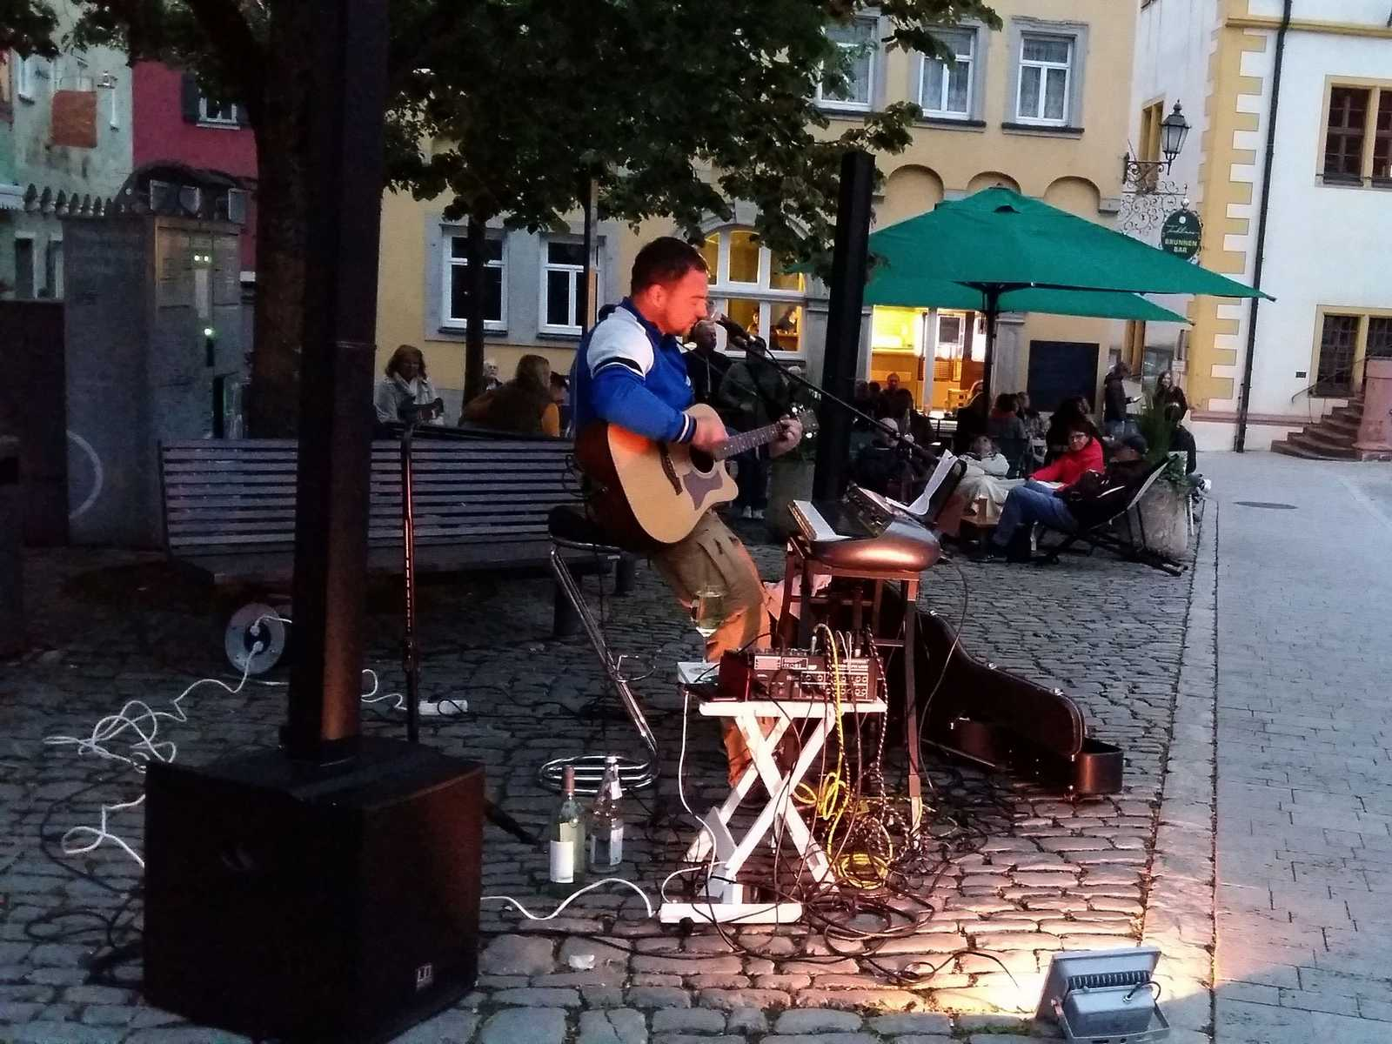

Slide 20
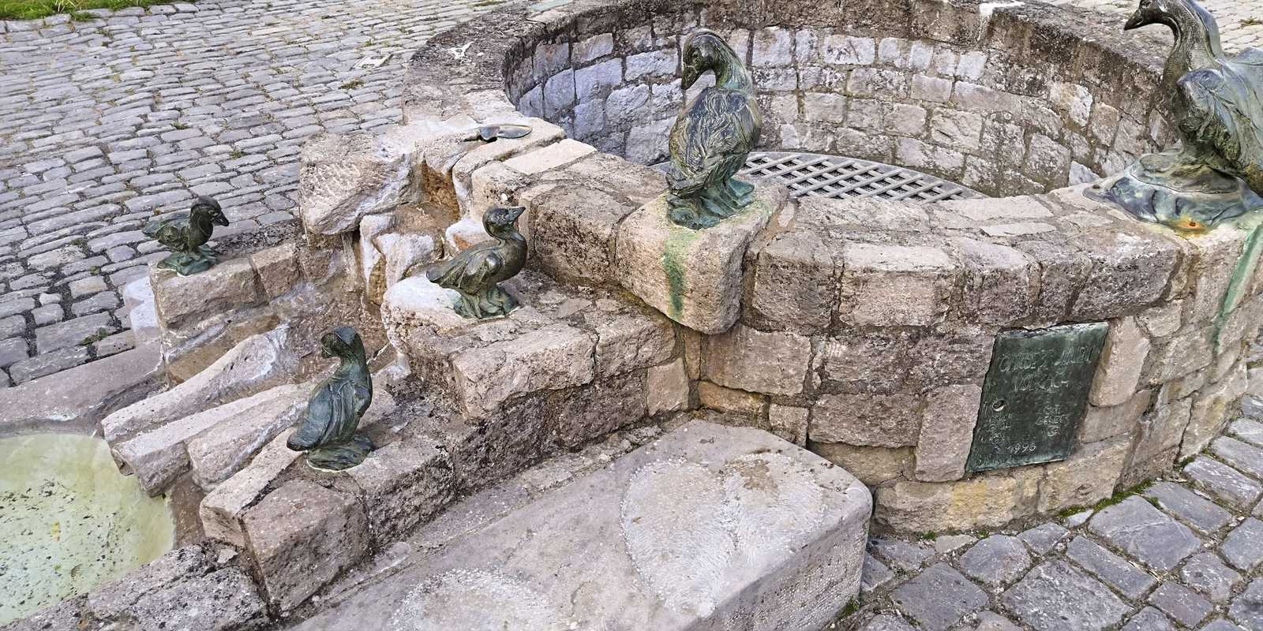

Slide 21
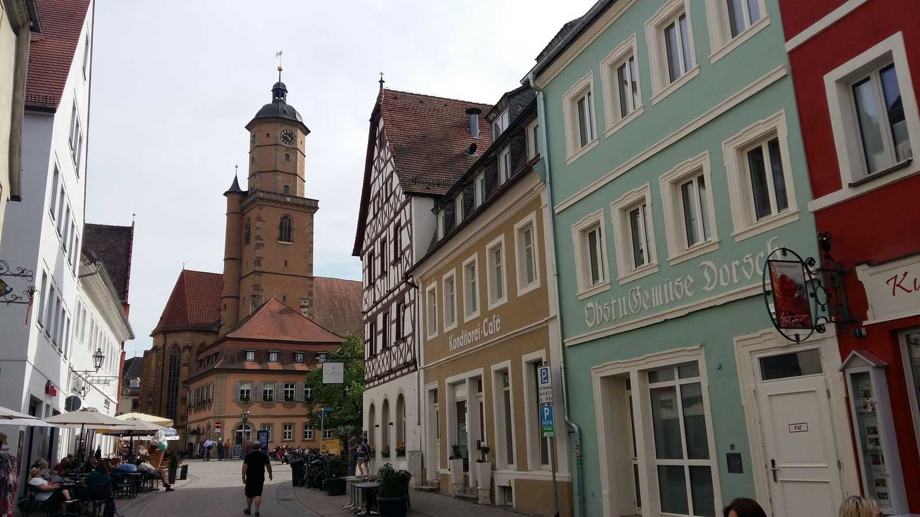

Slide 22
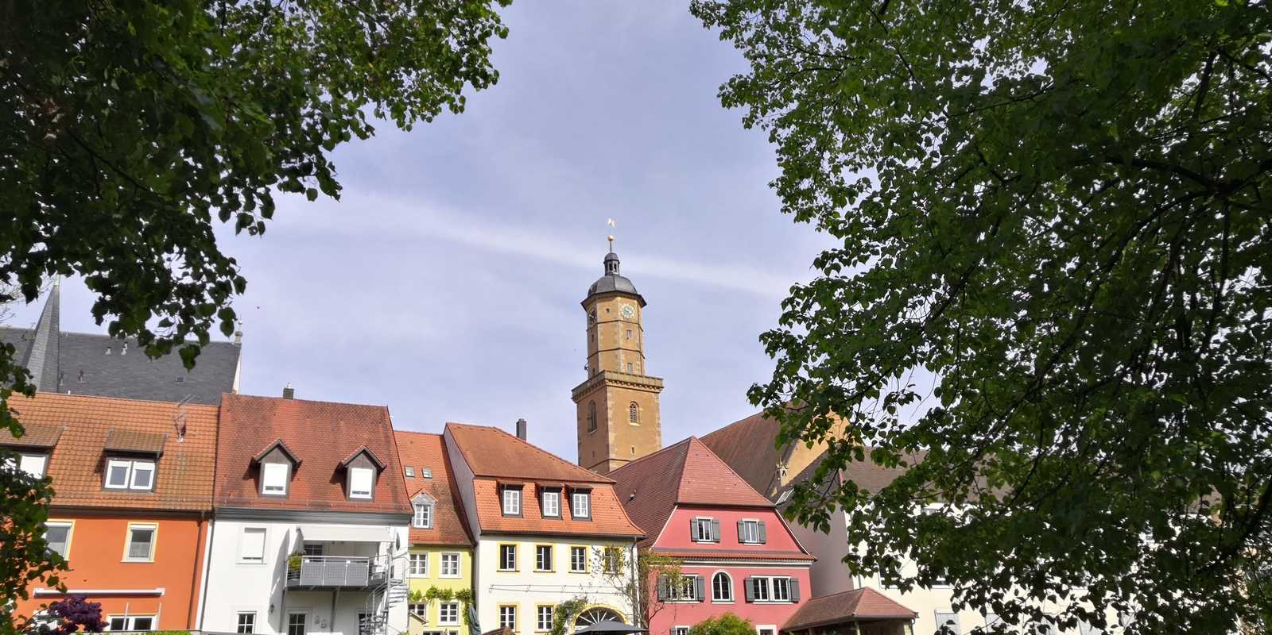

Slide 23
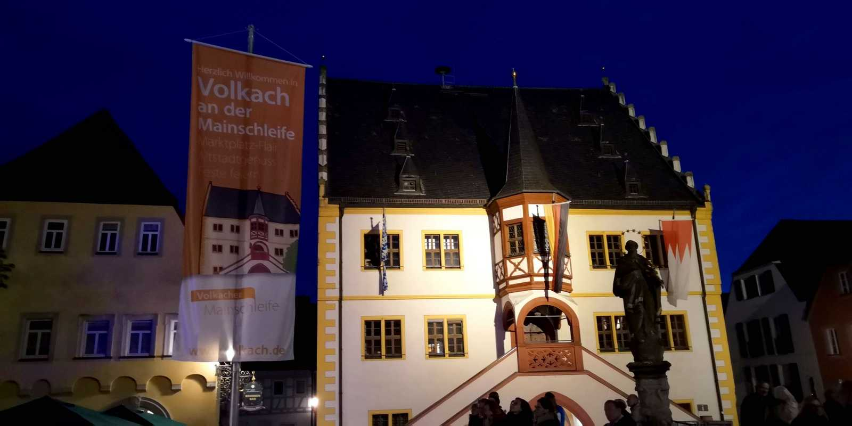

Slide 24
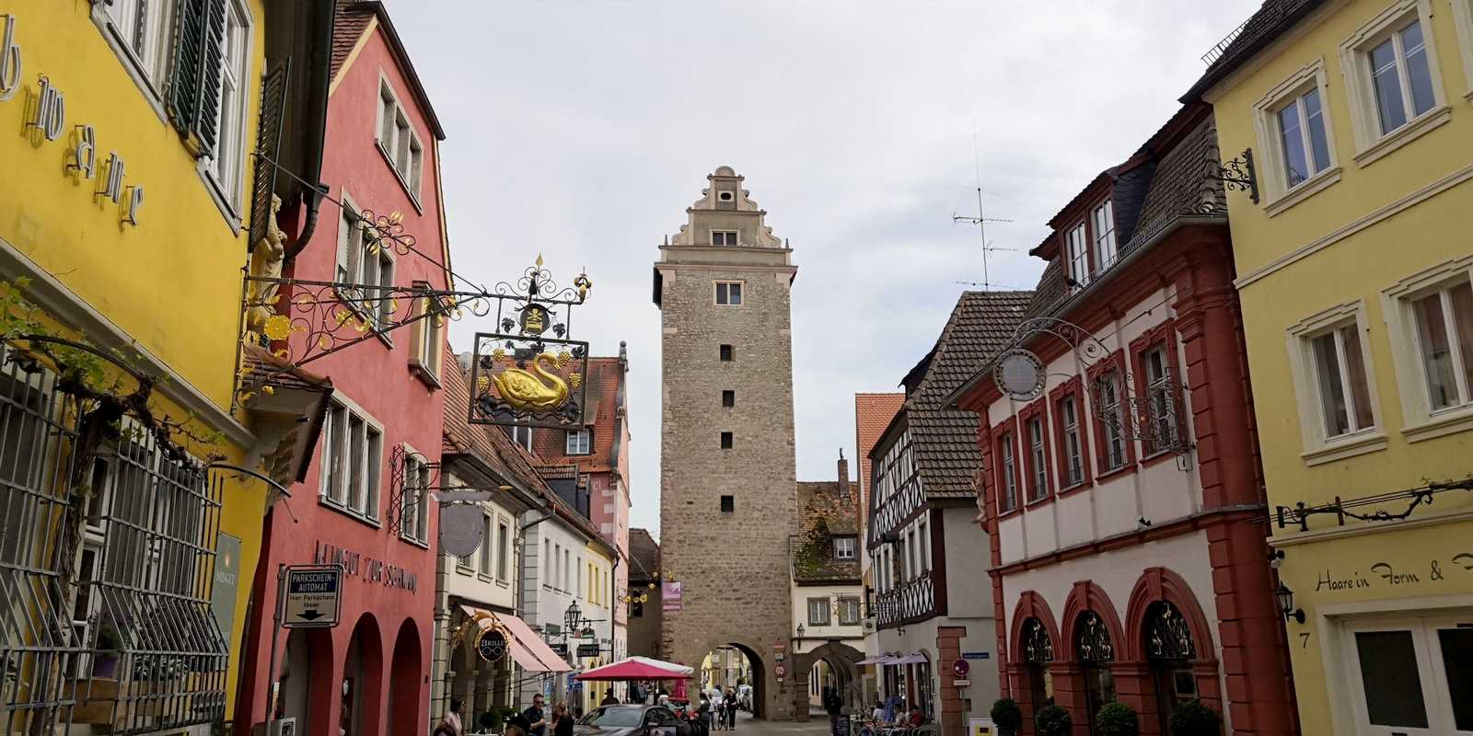

Slide 25
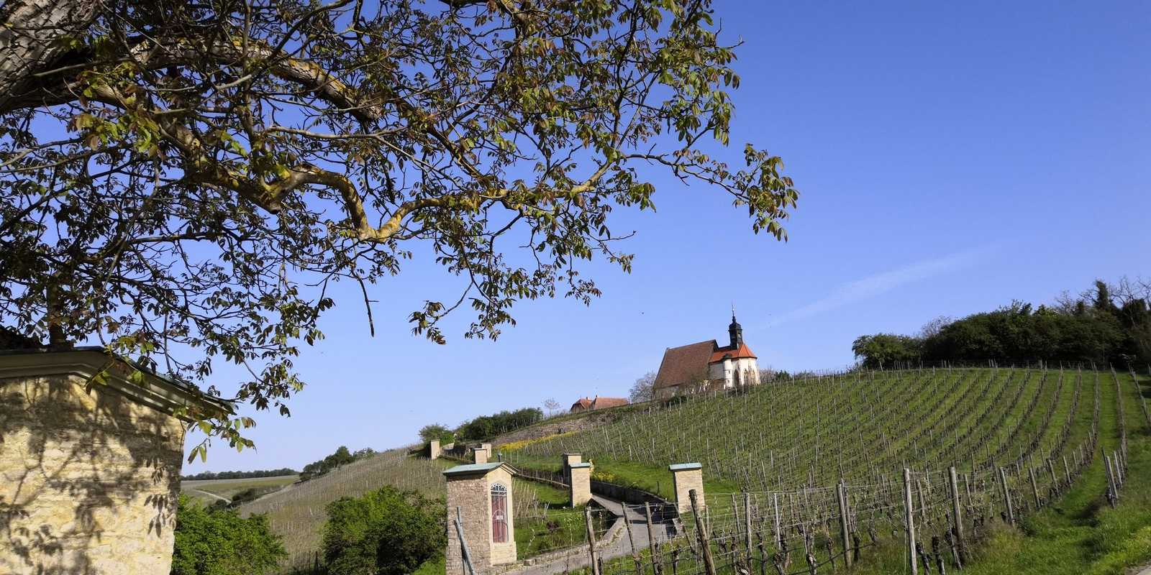

Slide 26
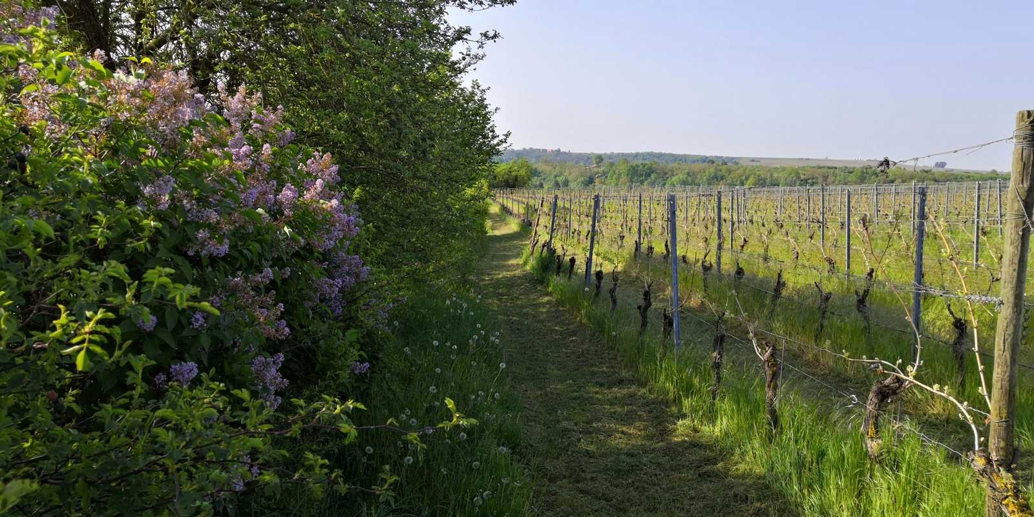

Slide 27
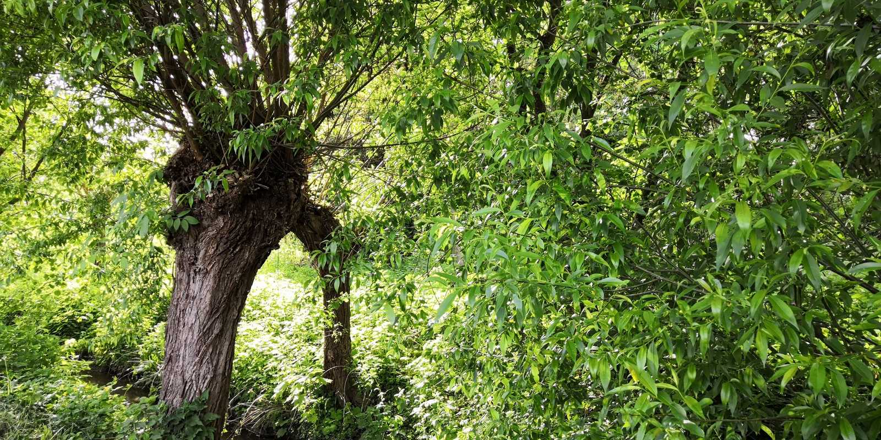

Slide 28
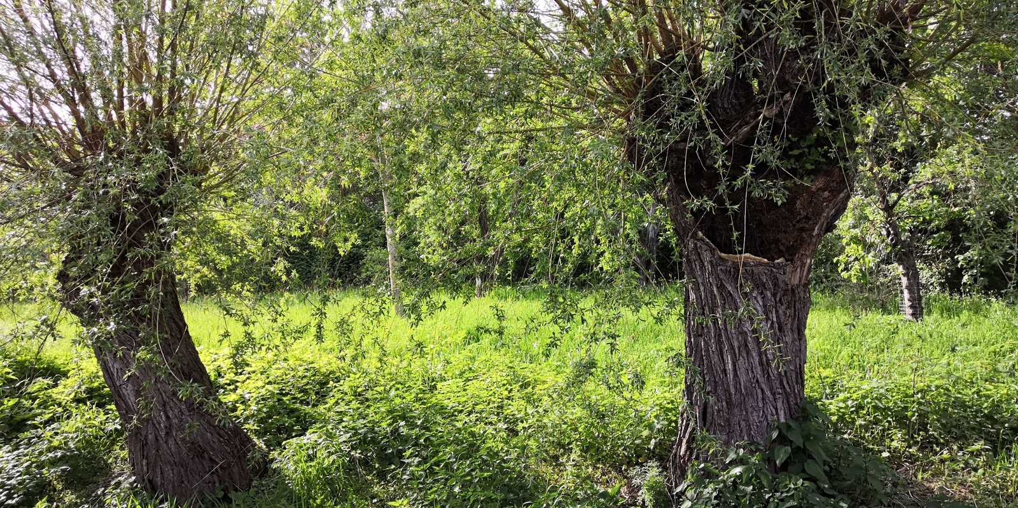

Slide 29
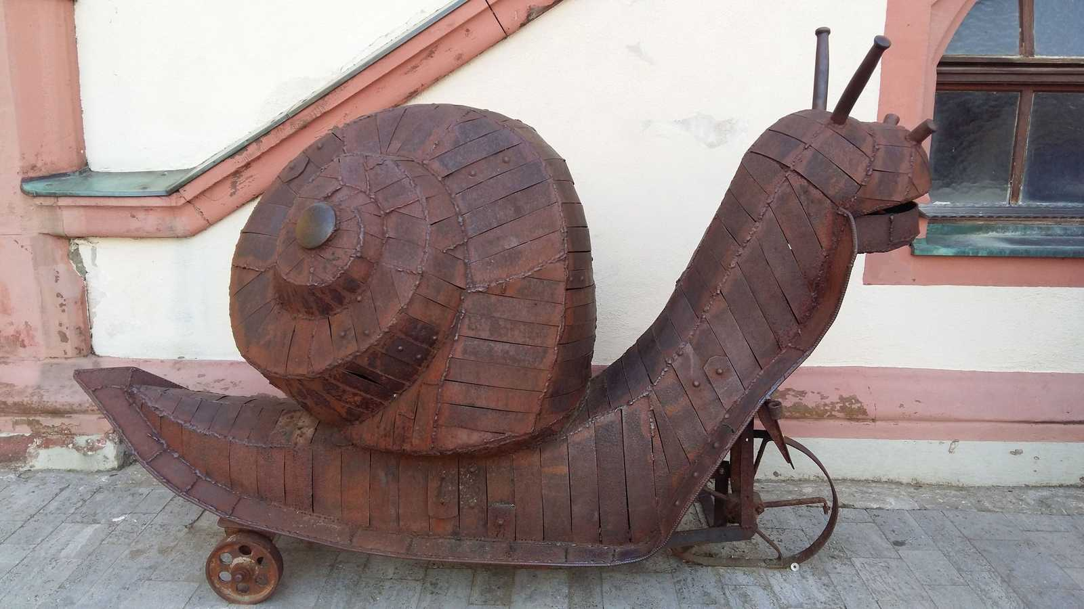

Slide 30
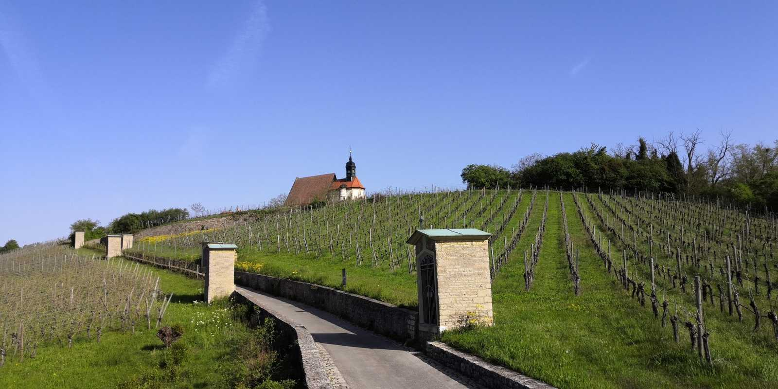

Slide 31
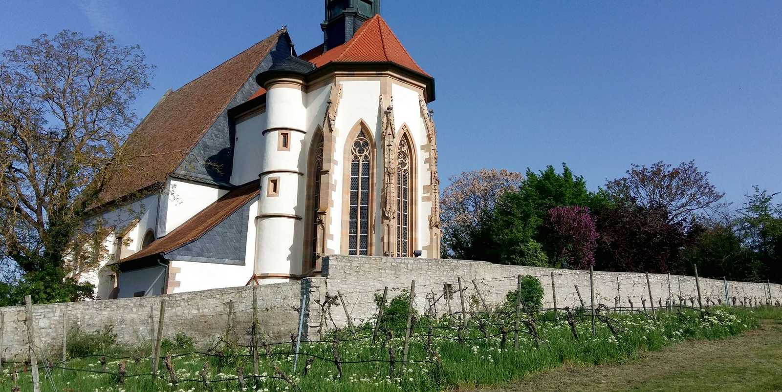

Slide 32
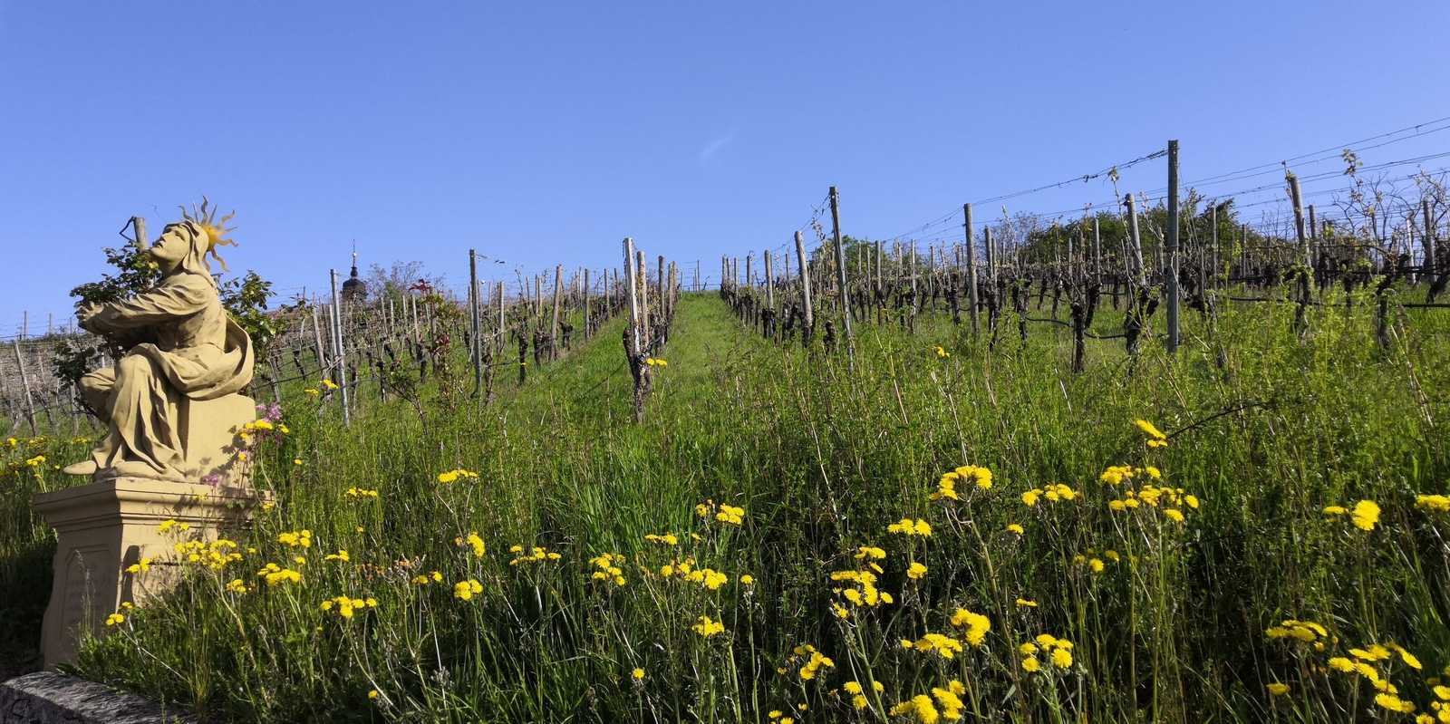

Slide 33
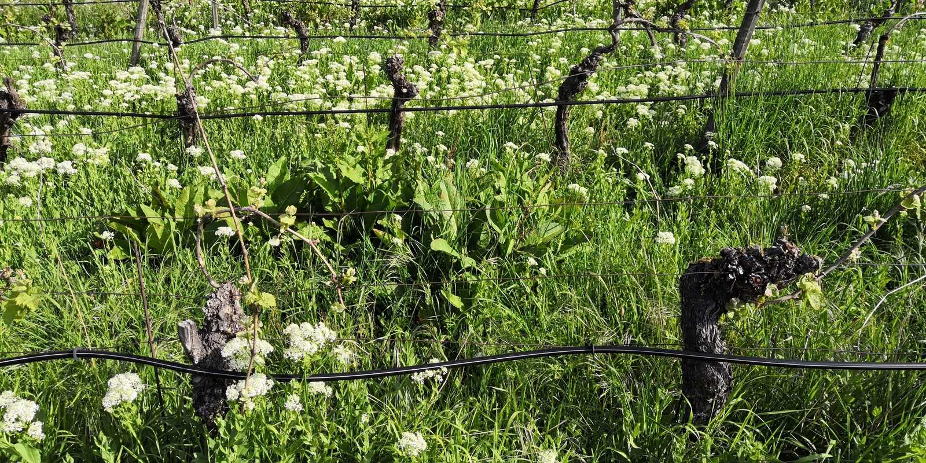

Slide 34
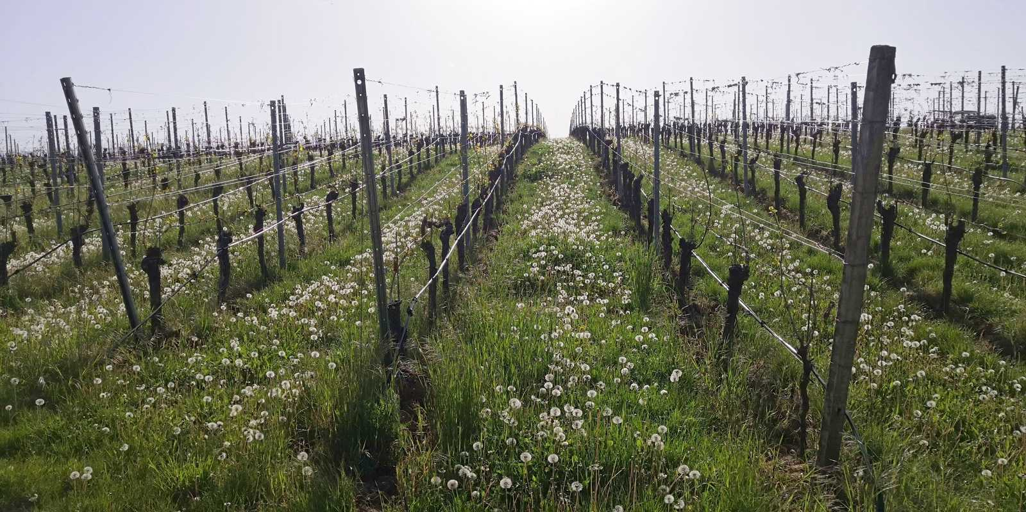

Slide 35
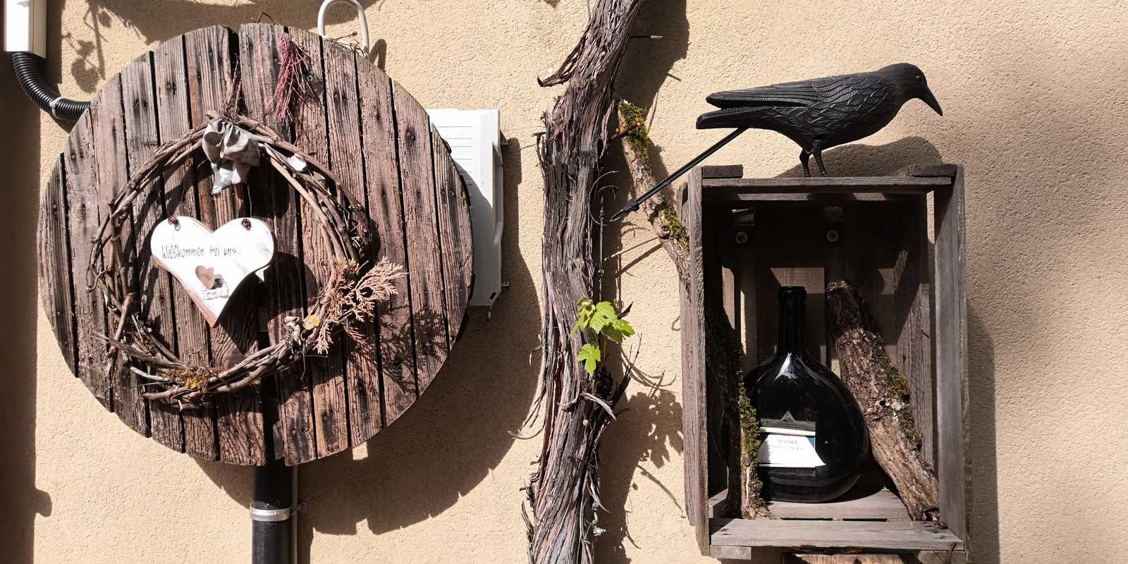

Slide 36
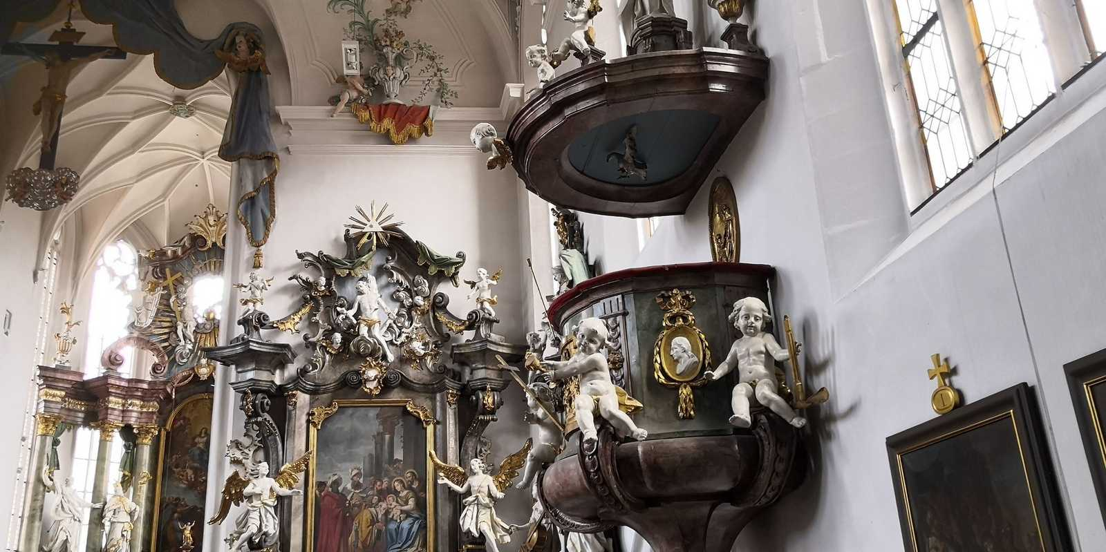

Slide 37
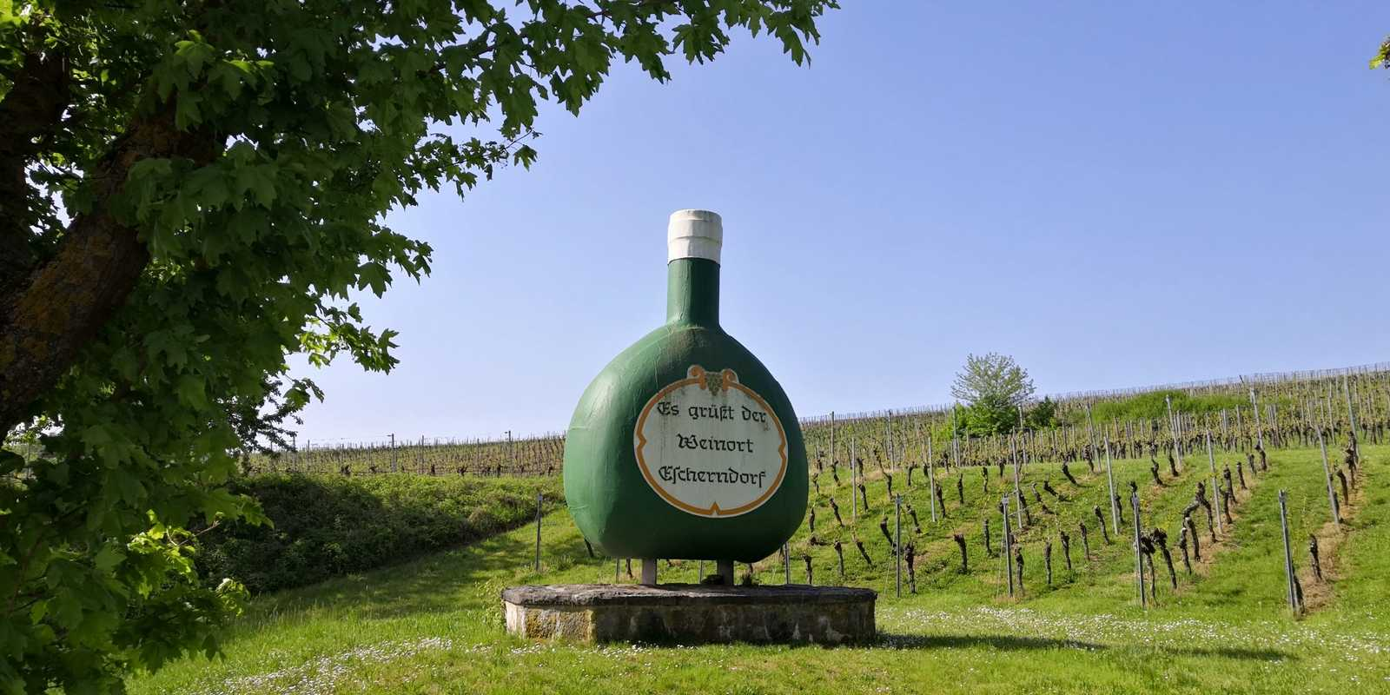
05 Vogelsburg
C’est sans doute depuis le « Vogelsburg » que j’ai pu jouir d’un panorama particulièrement exceptionnel sur le Main. Les rieslings, les grau et blauburgunder, mais surtout les sylvaners, grimpent ici le long des coteaux pour finir dans les bulbeuses et typiques bouteilles de la franconie. Ne me faites pas l’injure de demander si je les ai goûtés.

Slide 38
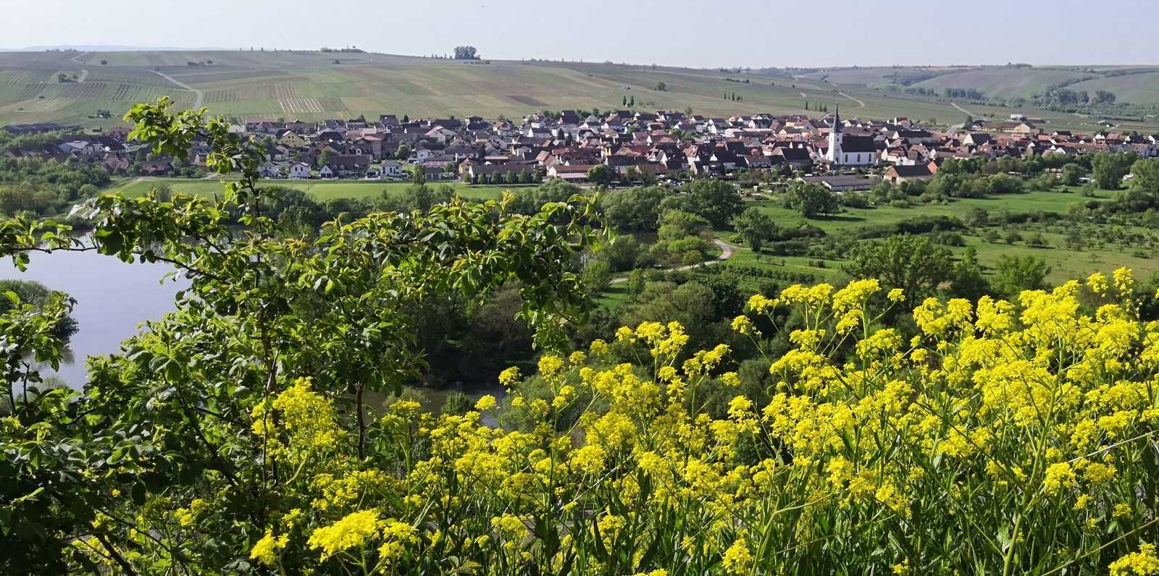

Slide 39
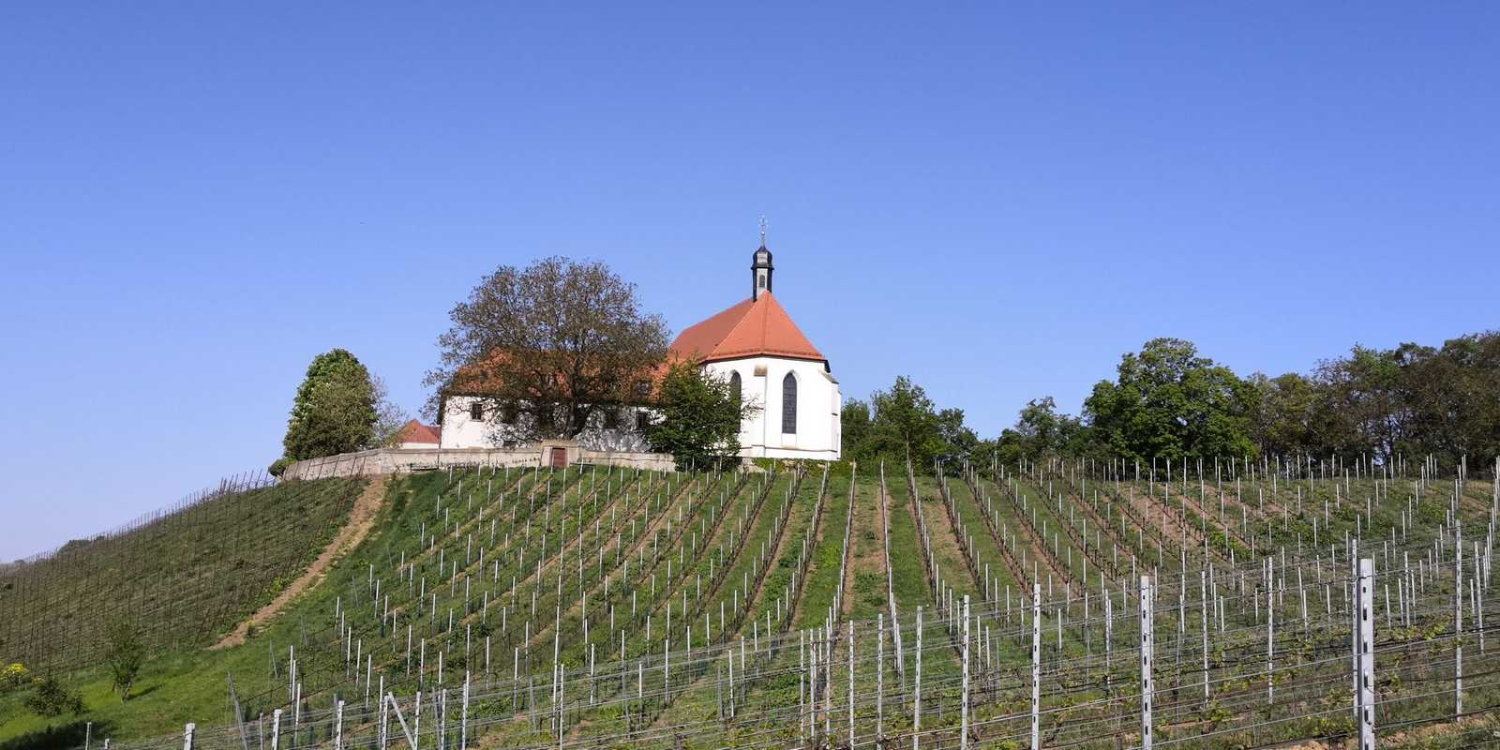

Slide 40
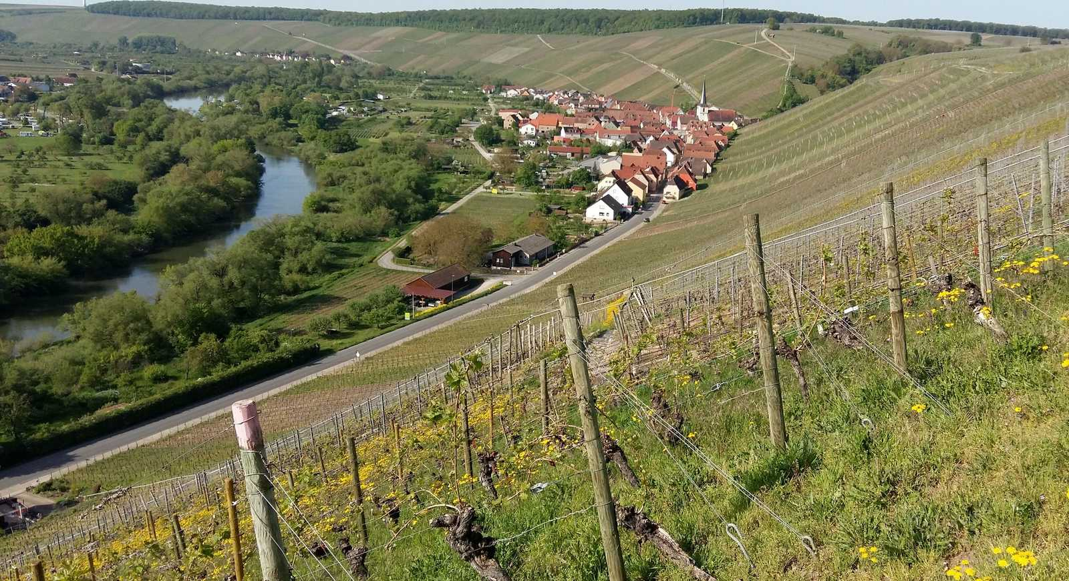

Slide 41
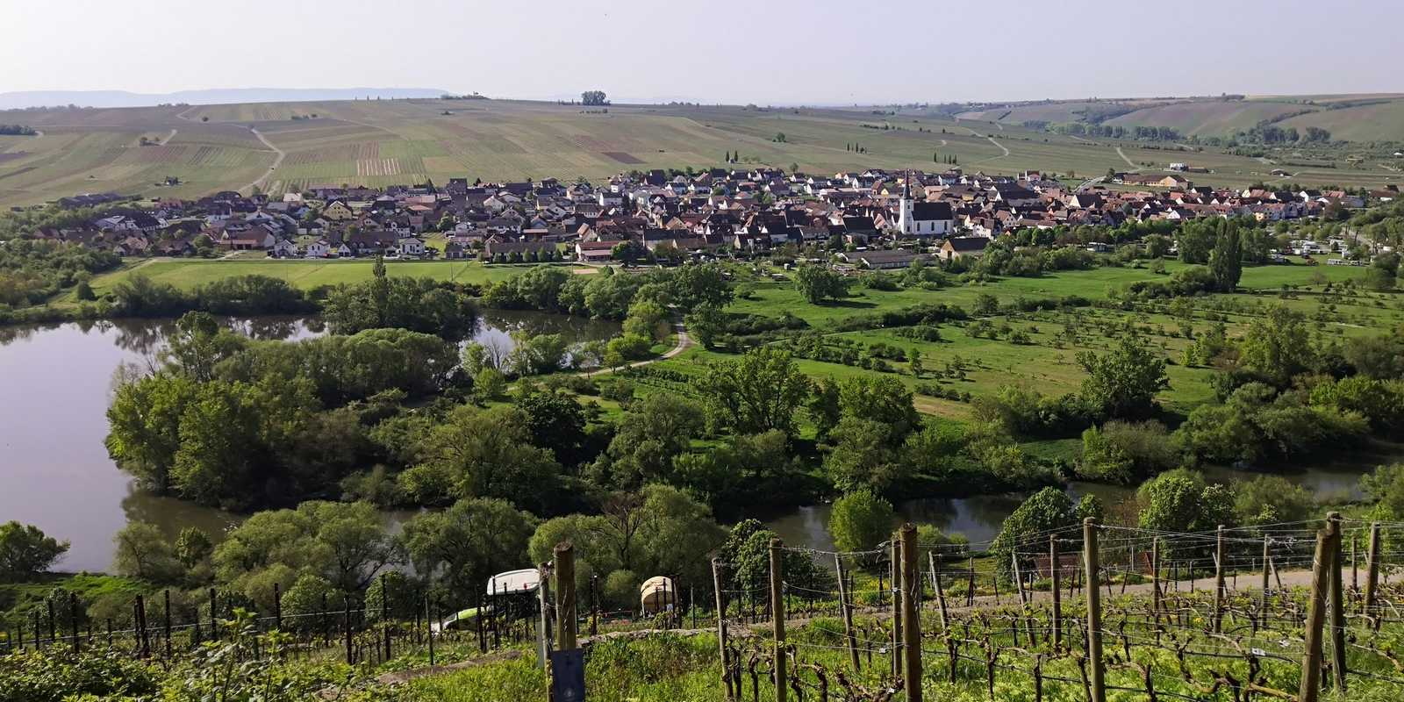

Slide 42
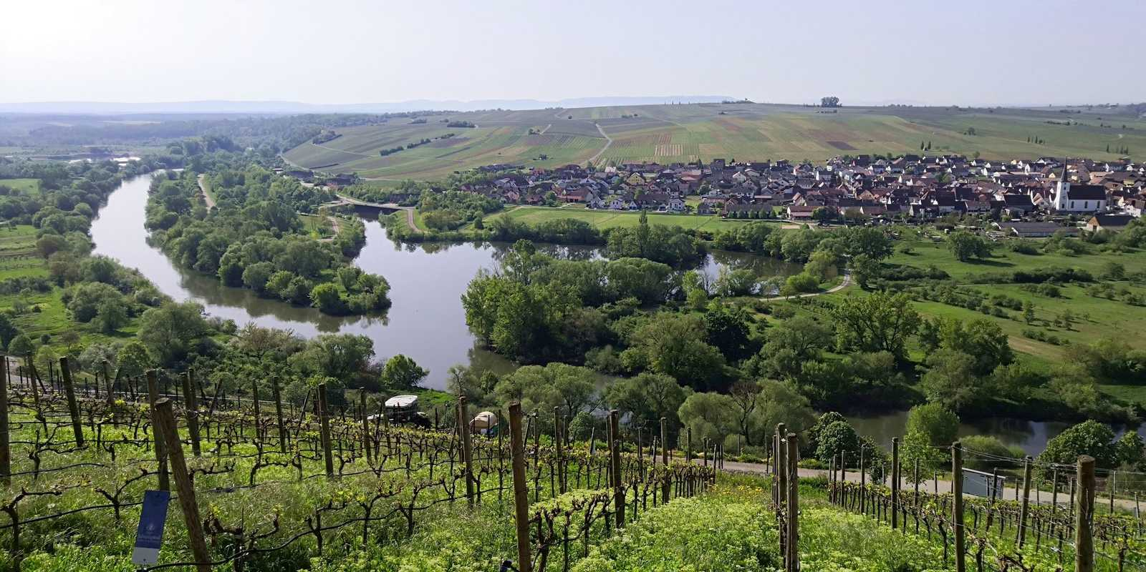

Slide 43
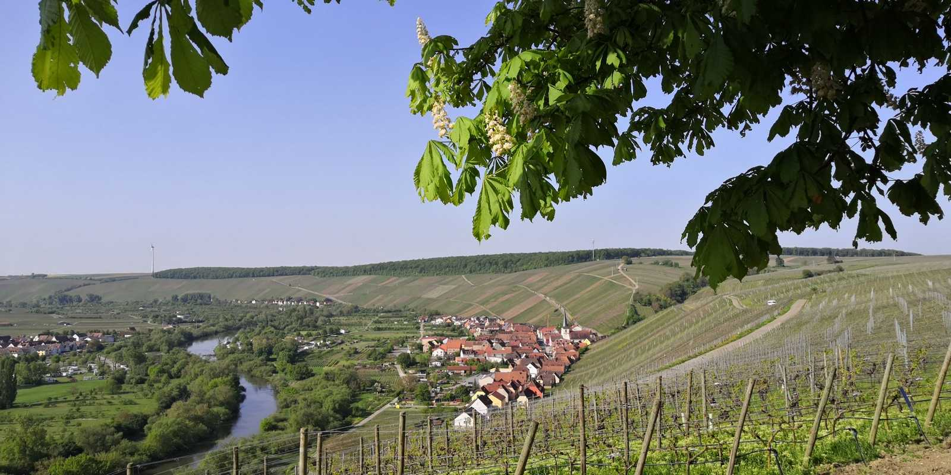

Slide 44
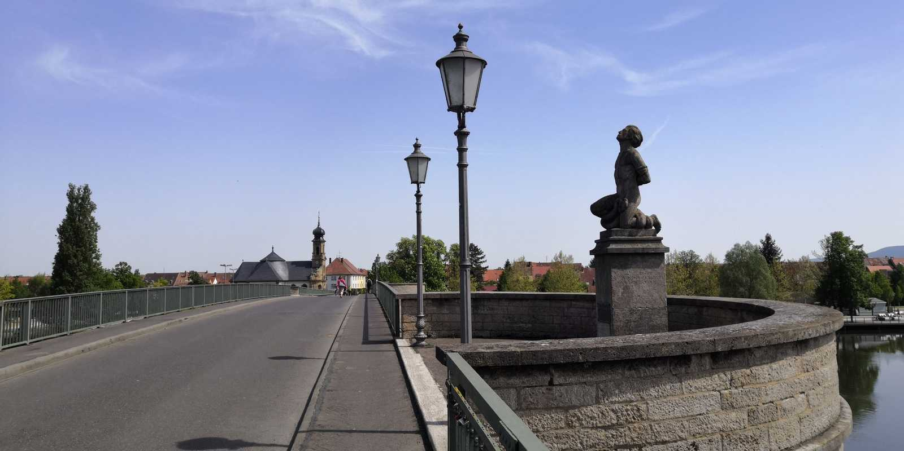
06 Kitzingen
Chef-lieu d’arrondissement, Kitzingen vaut assurément le déplacement. Musées, églises, maisons à colombages, promenades le long du Main. Il y a de quoi faire et de quoi voir.

Slide 45
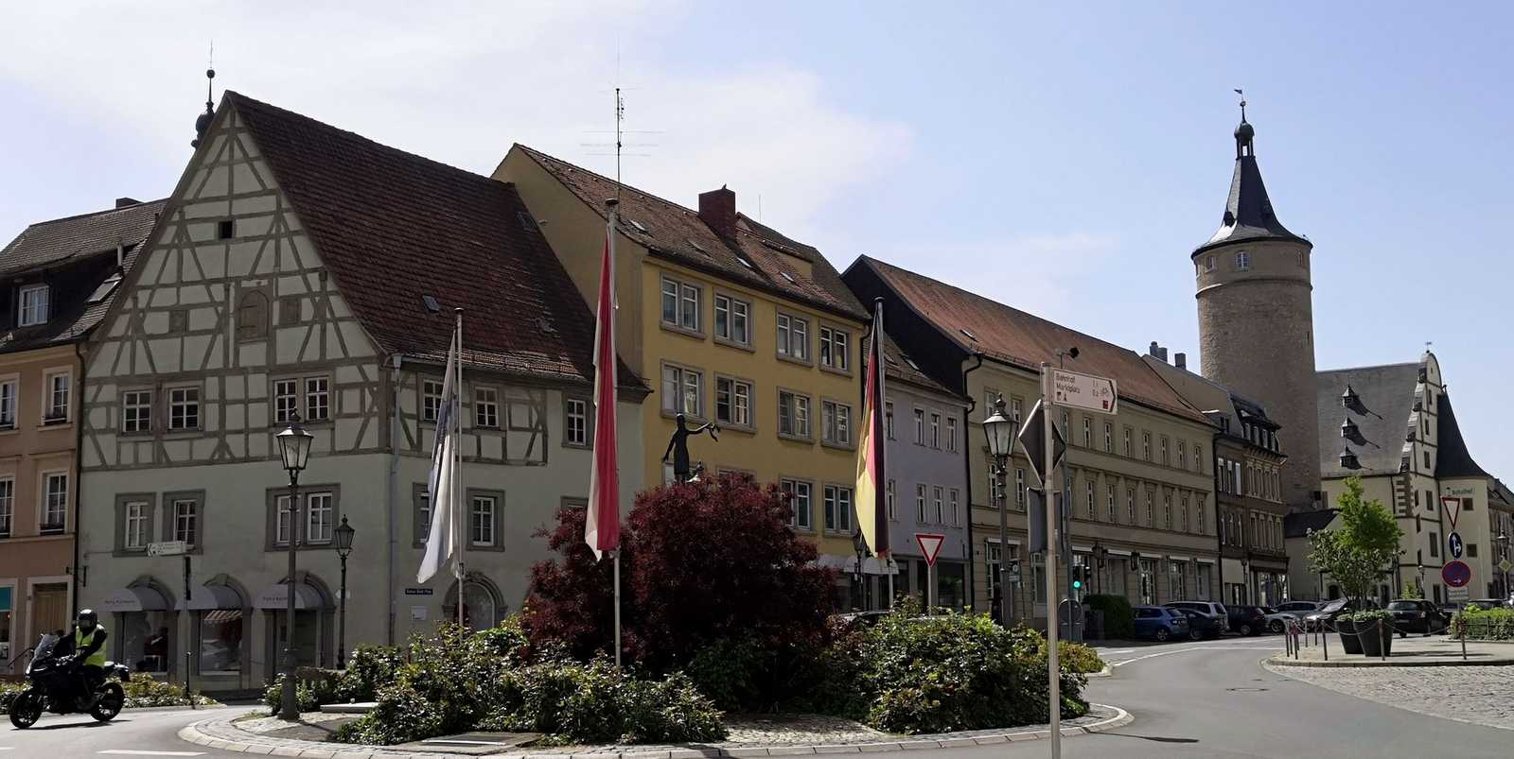

Slide 46
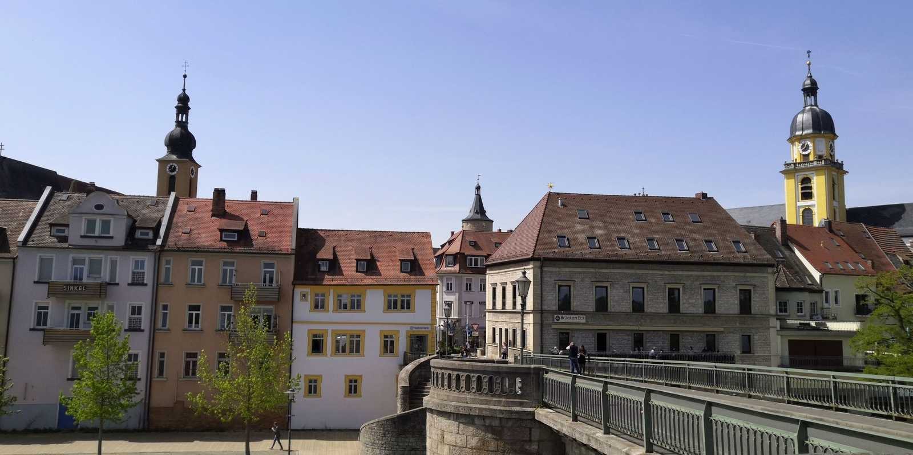

Slide 47
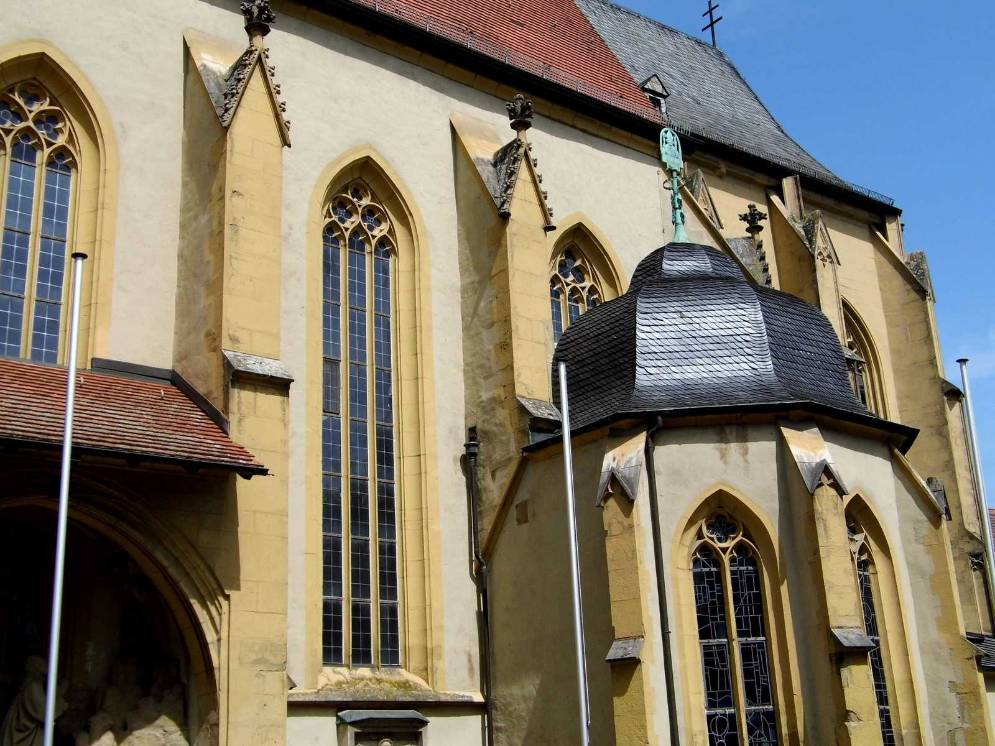

Slide 48
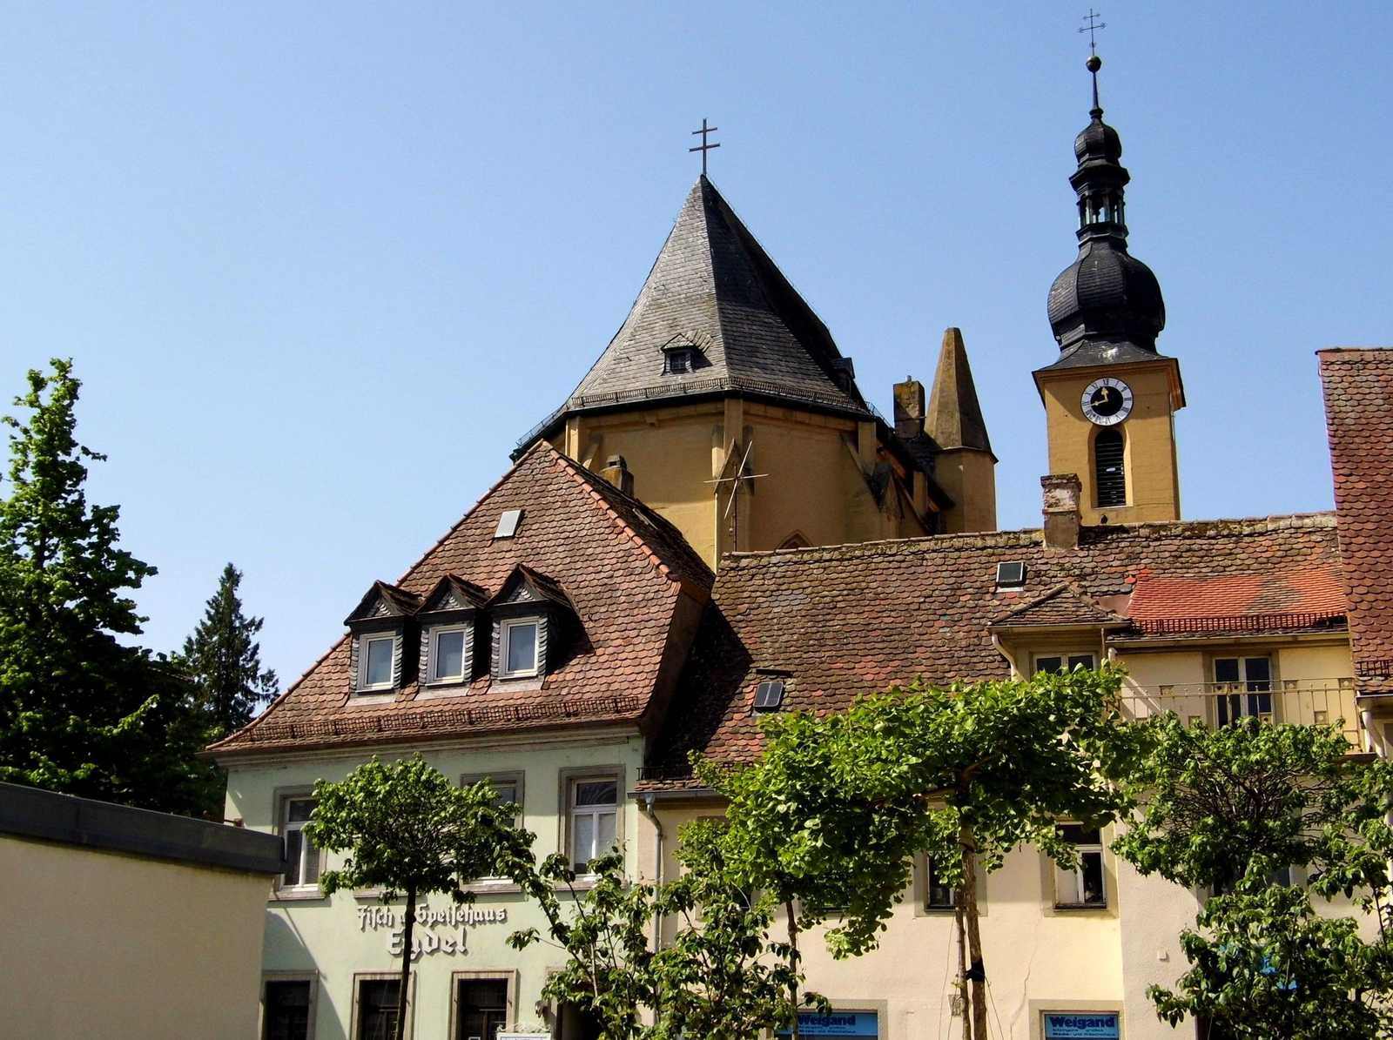

Slide 49
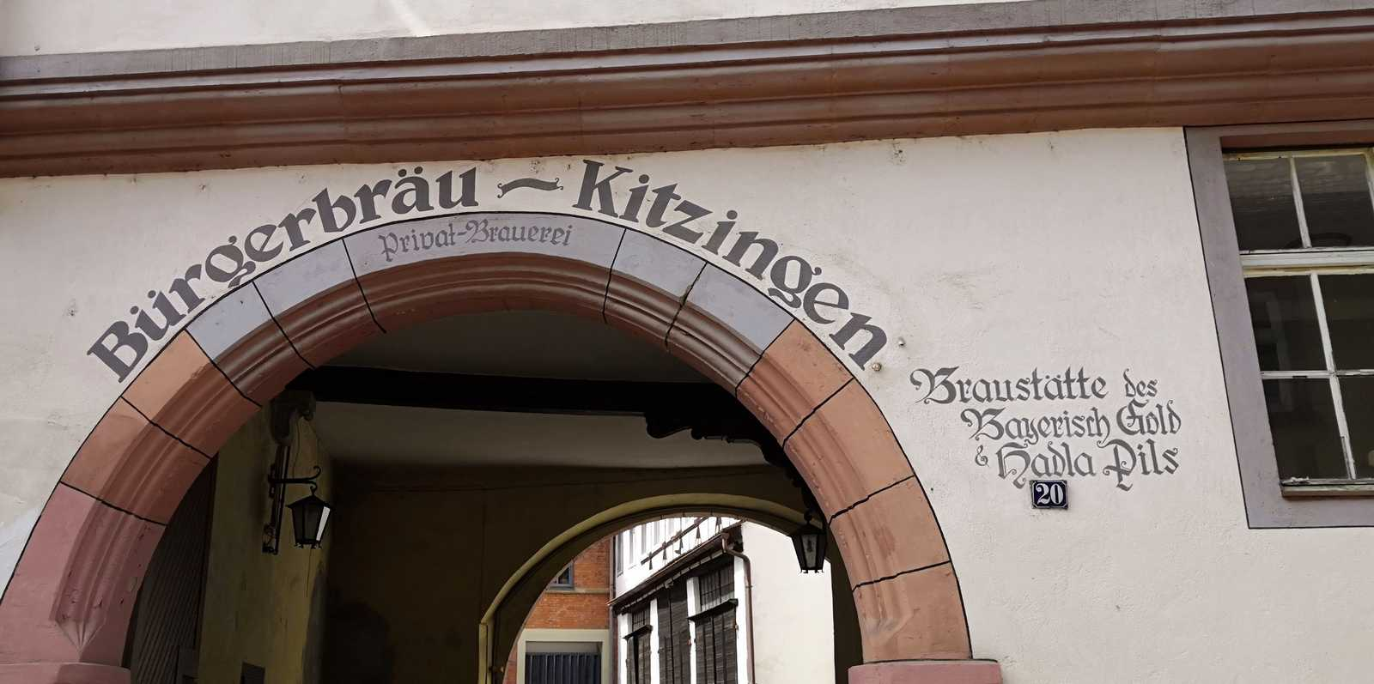

Slide 50
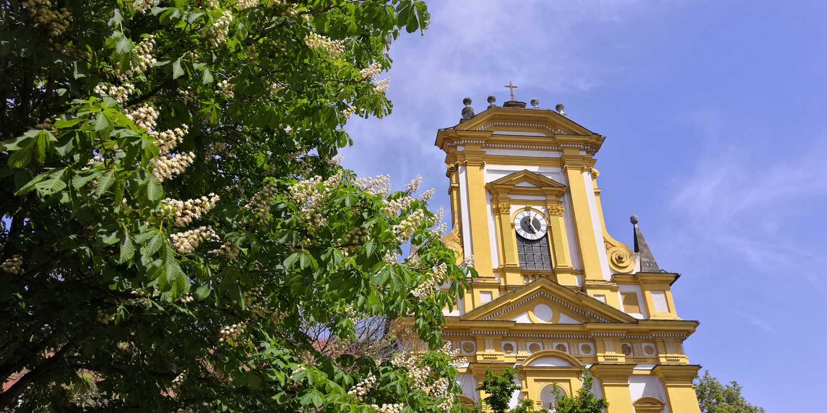

Slide 51


Slide 52


Slide 53


Slide 54


Slide 55


Slide 56







2090
Keys of Moon
The Inspiration
19.05.2024
Création
Internet

